Slide 1

Traducido del inglés al español - www.onlinedoctranslator.com
Tabla de contenido
Introducción................................................. ..............................2
Totally.Integrated.Automation.y.DC..Drives....................................4 Principios.mecánicos.................................................... ......................6
Motores CC.................................................... ............................. 12
Funcionamiento.básico.de.motores.de.CC .................................. ........... 15
Tipos.de.motores.CC ........................................... .....................20
Valores nominales de motores de CC .................................. .......................23
Relaciones.de.velocidad/par.de.motores.conectados.en.derivación ......27
Accionamientos.de.CC.básicos.................................... ..........................31
Conversión.de.CA.a.CC ............................................... ....................34
Funcionamiento.básico.de.la.unidad ........................................... ..........38
SIMOREG.6RA70.DC.MASTER.Electrónica..........................48
Parámetros.y.bloques.de.funciones........................................... ..63
Aplicaciones.................................................. .............................70
Ejemplos.de.aplicación.................................................... ............... 71
Selección.de.un.accionamiento.de.CC.de.Siemens......................... ....... 74
Revisar.Respuestas. .................................................... ....................78
Examen final............................................... .............................79
Cursos.en.línea.de.QuickSTEP.................................... .........84

Slide 2
Introducción
Bienvenido.a.otro.curso.de.la.serie.STEP,. Programa.de.Educación.Técnica.de.Siemens,.diseñado.para.preparar. nuestros.distribuidores.para.vender.productos.de.Siemens.Energy.&.Automation. más.efectivamente..Este.curso.cubre.los.conceptos.básicos.de.las.unidades.DC.y. Productos relacionados.
Al.completar.Conceptos.básicos.de.unidades.DC.usted.podrá.hacer:
Explicar.los.conceptos.de.fuerza,.inercia,.velocidad.y.par
Explicar.la.diferencia.entre.trabajo.y.potencia.
Describir.la.operación.de.un.motor.DC
Identificar.los.tipos.de.motores.CC.por.sus.bobinados.
Identificar.la.información.de.la.placa.de.identificación.en.un.motor.CC.necesaria. para.aplicación.en.un.convertidor.de.CC
Identificar.las.diferencias.entre.un.módulo.de.potencia.y.un. unidad base
Explique.el.proceso.de.conversión.de.CA.a.CC.usando. tiristores
Describir.la.construcción.básica.de.un.drive.DC
Explicar las diferencias significativas entre el funcionamiento de 1 y 4 cuadrantes en un variador de CC
Describir.las.características.y.el.funcionamiento.del.Siemens.6RA70. DC MASTER
Describir.las.características.del.par.constante,. caballos de fuerza,.y.aplicaciones.de.par.variable.

Slide 3
Este.conocimiento.lo.ayudará.a.comprender.mejor.a.los.clientes. aplicaciones..Además,.será.más.capaz.de.describir. productos.a.los.clientes.y.determinar.diferencias.importantes. entre.productos.
Si.es.un.empleado.de.una.empresa.de.Siemens.Energy.&.Automation. distribuidor.autorizado,.llene.la.tarjeta.desprendible.del.examen.final.y. enviar.la.tarjeta..Le.enviaremos.un.certificado.de.finalización.si. obtiene.una.calificación.aprobatoria..Buena.suerte.con.sus.esfuerzos.
SIMOREG,.SIMOREG.DC-MASTER,.SIMOVIS,.y.SIMOLINK.
son.marcas.registradas.de.Siemens.Energy.&.Automation,. C ª..
Las demás.marcas.son.propiedad.de.sus.respectivos.titulares.

Slide 4









Automatización totalmente integrada y
variadores de CC
Totalmente integrado..
Automatización.
Totally.Integrated.Automation.(TIA).es.una.estrategia.desarrollada. por.Siemens.que.enfatiza.la.integración.perfecta.de. productos.de.automatización..La.estrategia.TIA.incorpora.una.amplia. variedad.de.productos.de.automatización.como.programables. controladores,.controles.numéricos.por.computadora,.Humano.Máquina. Interfaces.(HMI).y.unidades.de.CC.que.se.conectan.fácilmente. vía.redes.de.protocolo.abierto..Un.aspecto.importante.de.TIA.es.la. capacidad.de.los.dispositivos.para.comunicarse.entre.sí.a.traves.de.varias. protocolos.de.red.como.PROFIBUS-DP.
Accionamientos CC de Siemens.
SIMOREG®.es.el.nombre.comercial.de.Siemens.ajustable.de.velocidad. DC.Drives..SIMOREG.significa.SIemens.MOtor.REGulator..
Los.DC.drives.de.Siemens.son.un.elemento.importante.del.TIA. estrategia..Los.motores.CC.fueron.el.primer.dispositivo.práctico.para.convertir. energía.eléctrica.en.energía.mecánica..Motores.CC,.acoplados. con.accionamientos.de.CC.como.Siemens.SIMOREG.6RA70,.tienen. sido.ampliamente.utilizado.en.aplicaciones.de.accionamientos.industriales.durante.años,. ofreciendo.un.control.muy.preciso.

Slide 5




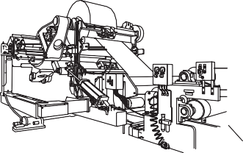










Aunque.los.motores.CA.y.los.accionamientos.de.control.vectorial.ahora.ofrecen. alternativas.a.DC,.existen.muchas.aplicaciones.donde.DC. Los convertidores de frecuencia ofrecen ventajas en cuanto a facilidad de uso, fiabilidad y coste. eficacia y.rendimiento..Discutiremos.las.aplicaciones. más adelante en el curso.

Slide 6
Conceptos básicos de mecánica
Antes.de.discutir.los.accionamientos.Siemens.DC.es.necesario. entender.alguna.de.la.terminología.básica.asociada.con. la.mecánica.del.funcionamiento.del.controlador.de.CC..Muchos.de.estos.términos.son. familiar para nosotros en algún.otro.contexto.. Más adelante en el curso. vea.cómo.estos.términos.se.aplican.a.las.unidades.de.CC.
Fuerza.
En.términos simples,.una.fuerza.es.un.empuje.o.un.tirón..La.fuerza.puede.ser. causado.por.electromagnetismo,.gravedad,.o.una.combinación.de. medios.físicos..La.unidad.inglesa.de.medida.para.la.fuerza.es. libras.(lb)..
Fuerza neta.
La.fuerza.neta.es.la.suma.vectorial.de.todas.las.fuerzas.que.actúan.sobre.un.objeto,. incluyendo.la.fricción.y.la.gravedad..Cuando.se.aplican.fuerzas.en.la. misma.dirección.se.agregan..Por.ejemplo,.si.dos.10.lb. fuerzas.se.aplicaron.en.la.misma.dirección.que.la.fuerza.neta. ser.20.lb..
Si.se.aplicaron.10.lb.de.fuerza.en.una.dirección.y.5.lb.de.fuerza. aplicada.en.la.dirección.opuesta,.la.fuerza.neta.sería.de.5.lb. y.el.objeto.se.movería.en.la.dirección.de.la.fuerza.mayor.
Si.se.aplicaron.10.lb.de.fuerza.por.igual.en.ambas.direcciones,.la.red. la.fuerza.sería.cero.y.el.objeto.no.se. movería.

Slide 7
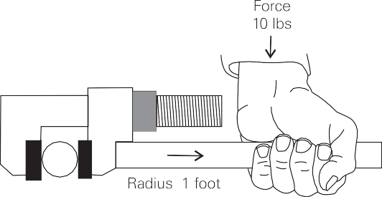


Esfuerzo de torsión.
El par.es.una.fuerza.de.torsión.o.giro.que.tiende.a.provocar.una. objeto.para.rotar..Una.fuerza.aplicada.al.extremo.de.una.palanca,.para. ejemplo,.provoca.un.efecto.de.giro.o.un.par.en.el.punto.de.pivote..
El par.(-).es.el.producto.de.la.fuerza.y.el.radio.(distancia.de.la.palanca)...
Par.(-).=.Fuerza.x.Radio
En.el.sistema.inglés,.el.torque.se.mide.en.libras-pie.(lb-ft).o. libras- pulgadas.(lb-in)..Si.se.aplicaron.10.lbs.de.fuerza.a.una.palanca.1. pie.de.largo,.por.ejemplo,.habría.10.lb-ft.de.torque..
Un.aumento.en.la.fuerza.o.el.radio.daría.resultado.en.un.correspondiente. aumentar.el.torque..Aumentar.el.radio.a.2.pies,.por.ejemplo,. resultados.en.20.lb-ft.de.torque.
Velocidad.
Un.objeto.en.movimiento.recorre.una.distancia.dada.en.un.tiempo.dado.. La.velocidad.es.la.relación.entre.la.distancia.recorrida.y.el.tiempo. .a. viajar.la.distancia..

Slide 8
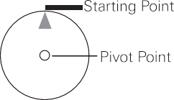
Velocidad lineal.
La.velocidad.lineal.de.un.objeto.es.una.medida.de.cuánto.tarda. el.objeto.a.llegar.del.punto.A.al.punto.B..La.velocidad.lineal.es.normalmente. dado.en.una.forma.tal.como.pies.por.segundo.(f/s)..Por.ejemplo,.si.el. distancia.entre.el.punto.A.y.el.punto.B.eran.10.pies,.y.tomó.
2.segundos.para.recorrer.la.distancia,.la.velocidad.sería.5.f/s..
Velocidad angular (rotacional).
La.velocidad.angular.de.un.objeto.rotativo.es.una.medida.de.cómo. tiempo.se.necesita.un.punto.dado.en.el.objeto.para.hacer.uno.completo. revolución.desde.su.punto.de.inicio..La.velocidad.angular.es.generalmente. dado.en.revoluciones.por.minuto.(RPM)..Un.objeto.que.hace.diez. completar.revoluciones.en.un.minuto,.por.ejemplo,..tiene.una.velocidad. de.10.RPM..
.
Aceleración.
Un.objeto.puede.cambiar.de.velocidad..Un.aumento.en.la.velocidad.se.llama. aceleración..La.aceleración.ocurre.cuando.hay.un.cambio.en. la.fuerza.que.actúa.sobre.el.objeto..Un.objeto.también.puede.cambiar. de.una.velocidad.mayor.a.una.menor..Esto.se.conoce.como.desaceleración. (aceleración.negativa)..Un.objeto.giratorio,.por.ejemplo,.puede. acelere.de.10.RPM.a.20.RPM,.o.desacelere.de.20. RPM.a.10.RPM.
Ley de la inercia.
Los.sistemas.mecánicos.están.sujetos.a.la.ley.de.la.inercia..La.ley. de.inercia.establece.que.un.objeto.tiende.a.permanecer.en.su.estado.actual. estado.de.reposo.o.movimiento.a menos.que.actúe.sobre.una.fuerza.externa.. Esta.propiedad.de.la.resistencia.a.la.aceleración/deceleración.es. conocido.como.el.momento.de.inercia... El.sistema.inglés.de. medida.es.libras- pies.cuadrados.(lb-ft2)..

Slide 9
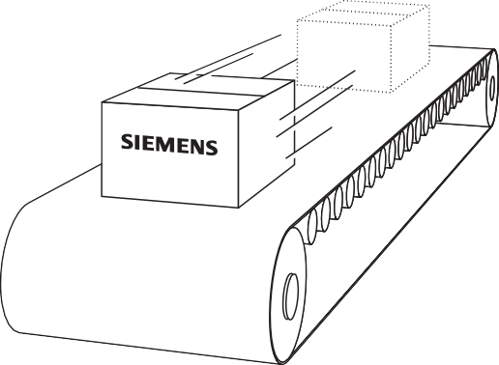
Si.observamos.un.rollo.continuo.de.papel,.mientras.se.desenrolla,.sabemos. que.al.parar.el.rollo,.tomaría.una.cierta.cantidad. de.fuerza.para.vencer.la.inercia.del.rollo.para.ponerlo.en marcha..La. la.fuerza.necesaria.para.superar.esta.inercia.puede.provenir.de.una.fuente. de.energía.como.un.motor..Una vez.enrollado,.el.papel.continuará. desenrollándose.hasta.que.otra.fuerza.actúe.sobre.él.para.detenerlo..
.
Fricción.
Se.aplica.una.gran.cantidad.de.fuerza.para.vencer.la.inercia.de. el.sistema.en.reposo.para.comenzar.a.moverse..Debido.a.que.la.fricción.elimina. energía.de.un.sistema.mecánico,.una.fuerza.continua.debe. aplicarse.para.mantener.un.objeto.en.movimiento..La.ley.de.la.inercia.es. todavía.válida,.sin embargo,.ya.que.la.fuerza.aplicada.es.necesaria.solo.para. compensar.la.energía.perdida..
Una vez.que.el.sistema.está.en.movimiento,.solo.la.energía.necesaria.para. es.necesario.aplicar.una.compensación.por.diversas.pérdidas.para.mantenerlo.en. movimiento..En.la.ilustración.anterior,.por.ejemplo:.estas.pérdidas.
incluir:.
. Fricción dentro de los cojinetes del motor y del equipo impulsado
. Pérdidas por efecto del viento en el motor y el equipo impulsado
. Fricción entre el material en la bobinadora y los rodillos
Trabajo.
Cuando.una.fuerza.de.cualquier.tipo.provoca.movimiento,.el.trabajo.es. realizado..Por.ejemplo,.el.trabajo.se.realiza.cuando. un.objeto.en.una.cinta.se.mueve.de.un.punto.a.otro..

Slide 10

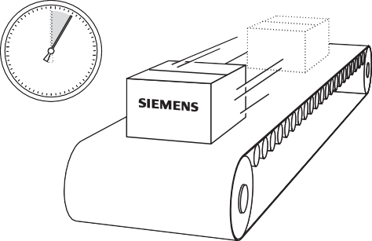
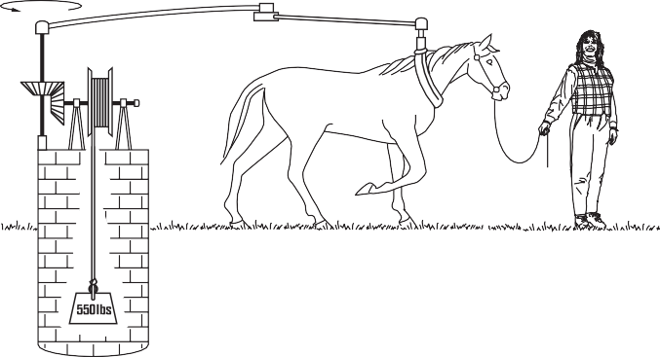
El.trabajo.se.define.por.el.producto.de.la.fuerza.neta.(F).aplicada.y. la.distancia.(d).recorrida..Si.se.aplica.el.doble.de.fuerza.,.el.doble. trabajo.realizado..Si.un.objeto.se.mueve.el.doble.de.la.distancia,.el.doble.de.la. El trabajo está hecho.
W.=.Fxd
Energía.
La.potencia.es.la.tasa.de.hacer.un.trabajo.o.un.trabajo.dividido.por.el.tiempo.
En.otras.palabras,.la.potencia.es.la.cantidad.de.trabajo.que.se.necesita.para.mover. el.paquete.de.un.punto.a.otro.punto,.dividido.por.los. hora.
Caballo de fuerza..
La.potencia.puede.expresarse.en.libras-pie.por.segundo,.pero.a menudo. expresado.en.caballos de fuerza.(HP)..Esta.unidad.fue.definida.en.el. siglo.XVIII por.James.Watt..Watt.vendía.motores.de.vapor.y.fue. preguntó cuántos caballos reemplazaría una máquina de vapor. Hizo que los caballos caminaran alrededor de una rueda que levantaría un peso. cada.caballo.tendría.un.promedio.de.550.libras-pie. de.trabajo.por.segundo..Un.caballo.de.fuerza.es.equivalente.a.500.libras- pie.por.segundo.o.33,000.libras-pie.por.minuto.
0

Slide 11

La.siguiente.fórmula.puede.utilizarse.para.calcular.los.caballos de fuerza. cuando.se.conoce.el.torque.(lb-ft).y.la.velocidad.(RPM)..Se.puede.ver. de.la.fórmula.que.un.aumento.del.par,.la.velocidad,.o.ambos. causar.un.aumento.correspondiente.en.caballos de fuerza.
La.potencia.en.un.circuito.eléctrico.se.mide.en.vatios.(W).o. kilovatios. (kW)..Variadores.de.velocidad.variable.y.motores.fabricados. en.los.Estados.Unidos.generalmente.están.calificados.en.caballos de fuerza. (HP);. sin embargo, se está convirtiendo en una práctica común calificar el equipo. usando.el.Sistema.Internacional.de.Unidades.(unidades.SI).de.vatios.y. kilovatios.
Opinión 1
1.. .es.el.nombre.comercial.de.Siemens.motor.
generadores (unidades de CC).
2.. Si.se.aplica.20.lb.de.fuerza.en.una.dirección.y.5.lb. de.fuerza.aplicada.en.la.dirección.opuesta,.la.fuerza.neta. serían. .lb.
3.. Si.se.aplicaron.5.lb.de.fuerza.a.un.radio.de.3.pies,.la. el.torque.sería. .lb-ft.
4.. La.velocidad.está.determinada.por. ..
. a..dividiendo.el.tiempo.por.la.distancia
. b..dividiendo.la.distancia.por.el.tiempo
. c..multiplicando.Distancia.x.Tiempo
. d..restar.la.distancia.del.tiempo
5.. El.trabajo.se.realiza.siempre que. .provoque. movimiento.
6.. La.ley.de.la.inercia.establece.que.un.objeto.tiende.a. permanecer.en.su.estado.actual.de.reposo.o.movimiento.a menos que. actuado.sobre.un. .. ..

Slide 12
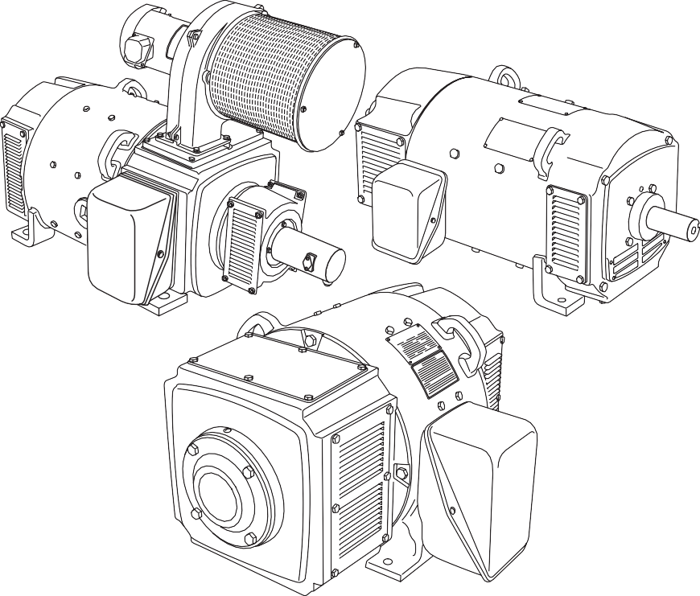
Motores CC
Los.motores.CC.se.han.usado.en.aplicaciones.industriales.durante.años.. Juntos.con.un.accionamiento.CC,.los.motores.CC.proporcionan. control..Los.motores.CC.pueden.usarse.con.transportadores,.elevadores,. extrusoras,.aplicaciones.marinas,.manejo.de.materiales,.papel,. plásticos, caucho, acero y aplicaciones textiles, por nombrar algunas.
Construcción.
Los.motores.CC.están.compuestos.por.varios.componentes.principales.que. Incluya lo siguiente:.
Marco
Eje
Aspectos
Devanados.de.campo.principal.(Estator)
Armadura.(Rotor)
Conmutador
Cepillo.Montaje

Slide 13
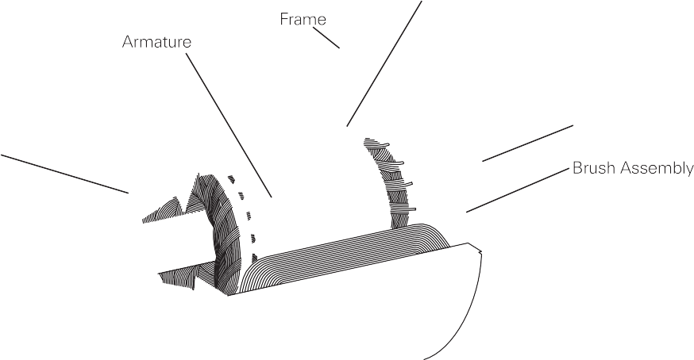
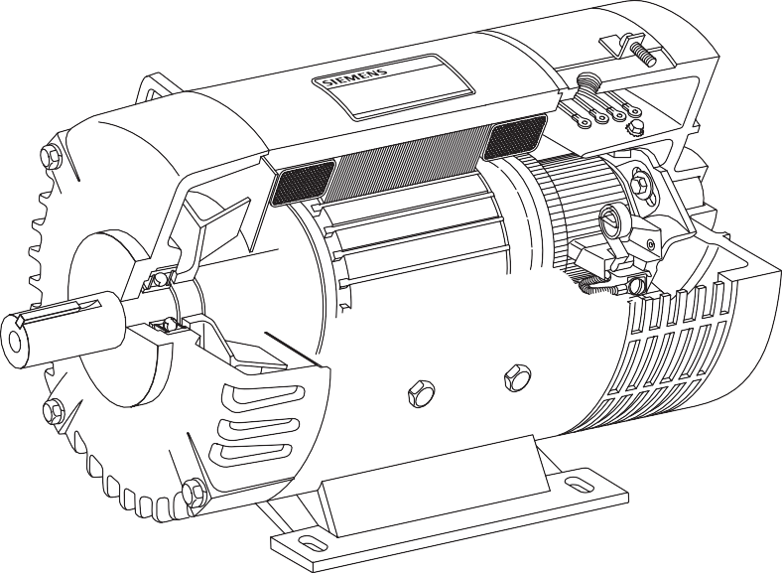

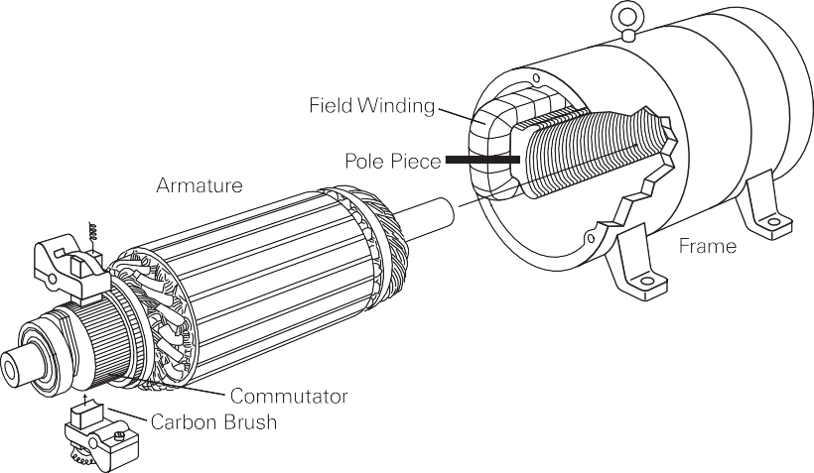
De.estos.componentes,.es.importante.comprender.la. características.eléctricas.de.los.devanados.de.campo.principal,.conocidos.como. el.estator,.y.los.devanados.giratorios,.conocidos.como.armadura..
La.comprensión.de.estos.dos.componentes.ayudará.con.la. comprensión.de.varias.funciones.de.un.convertidor.de.CC.
Construcción básica.
La.relación.de.los.componentes.eléctricos.de.un.motor.CC.es. se.muestra.en.la.siguiente.ilustración..Los.bobinados.de.campo.están.montados. en.piezas.polares.para.formar.electroimanes..En.motores.CC.pequeños. el.campo.puede.ser.un.imán.permanente..Sin embargo,.en. campos.el.campo.es.típicamente.un.electroimán..Los.devanados.de.campo.y.los. las.piezas.postales.están.atornilladas.al.bastidor..El.inducido.es.insertado. entre.los.devanados.de.campo..El.inducido.está.soportado.por. rodamientos.y.soportes.terminales. (no.ilustrados)..Las.escobillas.de.carbono.son. sostenido.contra.el.conmutador.

Slide 14
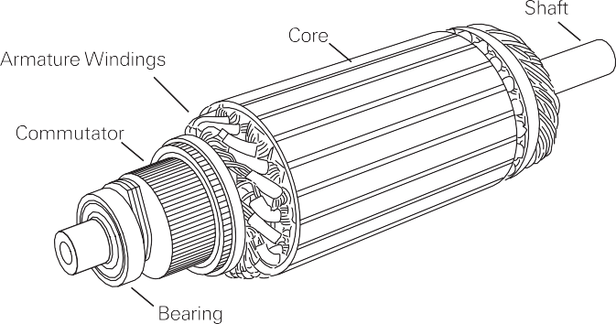
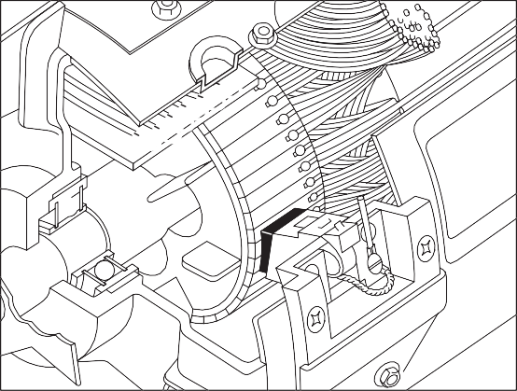
Armadura.
El.inducido.gira.entre.los.polos.de.los.devanados.de.campo.. El.inducido.está.compuesto.de.un.eje,.núcleo,.devanados.de. y.un.conmutador..Los.devanados.del.inducido.generalmente.tienen.forma. enrollado.y.luego.colocado.en.ranuras.en.el.núcleo.
cepillos.
Las escobillas se.montan.en.el.lado.del.conmutador.para.proporcionar.suministro. voltaje.al.motor...El.motor.CC.es.mecánicamente.complejo. que.pueden.provocarles.problemas.en.ciertos.adversos. ambientes..La.suciedad.en.el.conmutador,.por.ejemplo,.puede.inhibir. voltaje.de.suministro.que.llegue.al.inducido..Cierta.cantidad. se.requiere.cuidado.al.usar.motores.CC.en.ciertos.equipos.industriales. aplicaciones..Los.corrosivos.pueden.dañar.el.conmutador..En. además,.la.acción.de.la.escobilla.de.carbon.contra.el.conmutador. provoca.chispas.que.pueden.ser.problemáticas.en.peligrosas. ambientes..

Slide 15
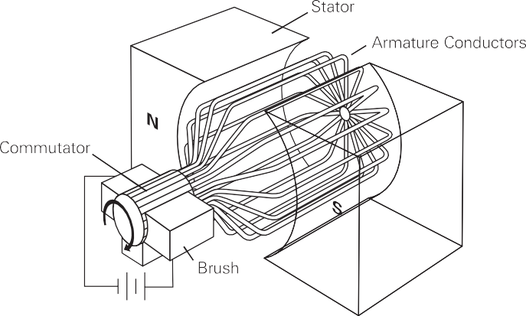
Funcionamiento básico del motor de CC
Campos magnéticos.
Usted.recordará.de.la.sección.anterior.que.hay.dos. los.elementos.eléctricos.de.un.motor.CC,.los.devanados.de.campo.y. el.inducido..Los.devanados.del.inducido.están.formados.por.corriente. conductores.que.terminan.en.un.conmutador..con.voltaje.CC. se.aplica.a.los.devanados.del.inducido.a.través.de.escobillas.de.carbon. que.montan.en.el.conmutador..
En.pequeños.motores.CC,.se.pueden.utilizar.imanes.permanentes. para.el.estator..Sin embargo,.en.grandes.motores.utilizados.en. aplicaciones.el.estator.es.un.electroimán..Cuando.el.voltaje.es. aplicado.a.los.devanados.del.estator.un.electroimán.con.norte.y. se.establece.los.polos.sur..El.campo.magnético.resultante.es. estático.(no rotacional)..Para.simplicidad.de.explicación,.el.estator. estarán.representados.por.imanes.permanentes.en.los.siguientes. ilustraciones.

Slide 16
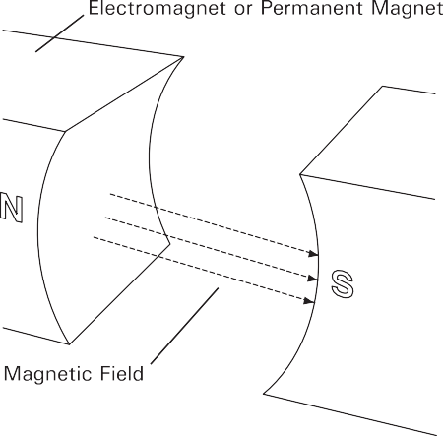
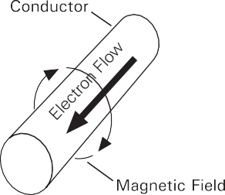
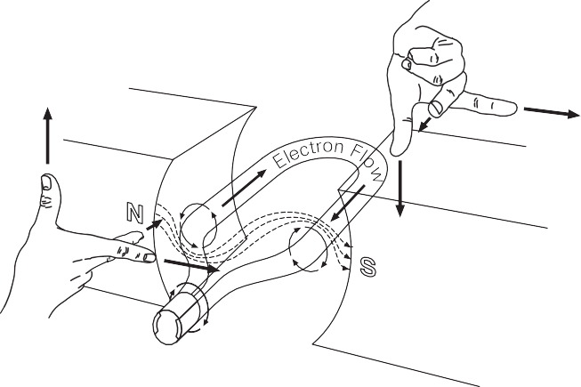
Campos magnéticos.
Un.motor.de.CC.gira.como.resultado.de.dos.campos.magnéticos. interactuando.entre.sí..El.primer.campo.es.el.campo.principal. que.existe.en.los.devanados.del.estator..El.segundo.campo.existe.en. el.inducido..Siempre.que.la.corriente.fluya.a través.de.un.conductor.a. se.genera.un.campo.magnético.alrededor.del.conductor..
Regla de la mano derecha para motores.
Existe.una.relación,.conocida.como.la.regla.de.la.mano.derecha.para.los.motores. entre.el.campo.principal,.el.campo.alrededor.de.un.conductor,..y.el. dirección.que.el.conductor.tiende.a.moverse..
Si.el.pulgar,.el.índice.y.el.dedo.anular.se.mantienen.a.la.derecha. ángulos.entre.sí.y.colocados.como.se.muestra.en.la.siguiente. ilustración.para.que.el.dedo.índice.apunte.en.la.dirección.de. el.flujo.del.campo.principal.y.el.tercer.dedo.apunta.en.la.dirección.de. flujo.de.electrones.en.el.conductor,.el.pulgar.indicará.la.dirección. del.movimiento.del.conductor..Como.puede.ver.en.las.siguientes. En la ilustración, los conductores del lado izquierdo tienden a ser empujados hacia arriba. Los conductores del lado derecho tienden a ser empujados hacia abajo. resulta.en.un.motor.que.gira.en.el.sentido.horario..Usted. verá.más tarde.que.la.cantidad.de.fuerza.actuando.sobre.el.conductor. producir.rotación.es.directamente.proporcional.a.la.intensidad.de.campo. y.la.cantidad.de.corriente.que.fluye.en.el.conductor.

Slide 17

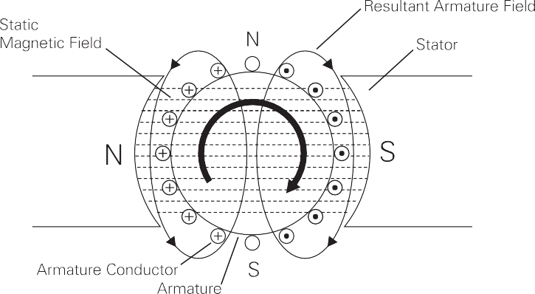
CEMF.
Siempre que.un.conductor.atraviese.líneas.de.flujo.un.voltaje. es.inducido.en.el.conductor..En.un.motor.CC.el.inducido. conductores.atraviesan.las.líneas.de.flujo.del.campo.principal..La. el.voltaje.inducido.en.los.conductores.del.inducido.es.siempre. oposición.al.voltaje.CC.aplicado..Dado.que.el.voltaje.inducido. en.el.conductor.está.en.oposición.a.la.tensión.aplicada.que.es. conocido.como.CEMF.(contra.fuerza.electromotriz)..CEMF.reduce. el.voltaje.de.inducido.aplicado..
La.cantidad.de.CEMF.inducida.depende.de.muchos.factores.tales. como.el.número.de.vueltas.en.las.bobinas,.la.densidad.de.flujo,.y.la.velocidad. cual.se.cortan.las.líneas.de.flujo..
Campo de armadura.
Una.armadura,.como.hemos.aprendido.,.está.formada.por.muchas.bobinas.y. conductores..Los.campos.magnéticos.de.estos.conductores.se.combinan. para.formar.un.campo.de.inducido.resultante.con.un.polo.norte.y.un.sur..
El.polo.norte.del.inducido.es.atraído.hacia.el.polo.sur. del.campo.principal..El.polo.sur.del.inducido.es.atraído. al.polo.norte.del.campo.principal..Esta.atracción.ejerce.un. par.continuo.en.el.inducido..Aunque.el.inducido. está.en.movimiento.continuo,.el.campo.resultante.parece.estar.fijo.. Esto.es.debido.a.la.conmutación,.que.se.discutirá.a continuación.

Slide 18
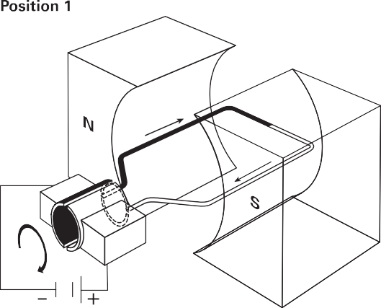
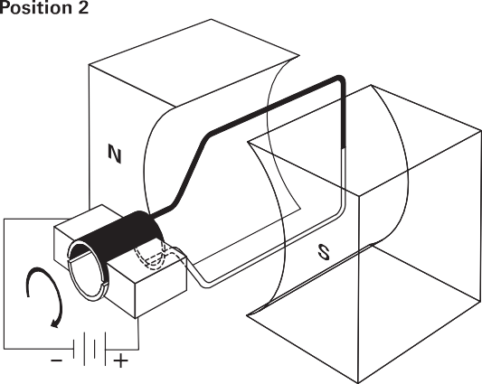
Conmutación.
En.la.siguiente.ilustración.de.un.motor.CC.solo.un.inducido. se.muestra.el.conductor..La.mitad.del.conductor.se.ha.sombreado. negro,.la.otra.mitad.blanca..El.conductor.está.conectado.a.dos. segmentos.del.conmutador.
En.la.posición.1.la.mitad.negra.del.conductor.está.en.contacto.con. el.lado.negativo.del.voltaje.CC.aplicado..La.corriente.fluye. del.conmutador.en.la.mitad.negra.del.conductor.y. vuelve.al.lado.positivo,.fluyendo.hacia.el.conmutador.en. la.mitad.blanca..
En.la.posición.2.el.conductor.ha.girado.90°..En.esta.posición. el.conductor.está.alineado.con.el.campo.principal..Este.conductor.es. no.ya.cortando.las.líneas.magnéticas.de.flujo.del.campo.principal;.por lo tanto,. no.se.induce.ningún.voltaje.en.el.conductor..Solo.se.aplica. hay.voltaje.presente..La.bobina.del.conductor.está.en.cortocircuito.por.la. cepillo.que.abarca.los.dos.segmentos.adyacentes.del.conmutador..Este. permite.que.la.corriente.revierta.a medida.que.el.segmento.negro.del.conmutador. hace.contacto.con.el.lado.positivo.del.voltaje.CC.aplicado. y.el.segmento.blanco.del.conmutador.hace.contacto.con.el. lado.negativo.del.voltaje.CC.aplicado.
. . .

Slide 19
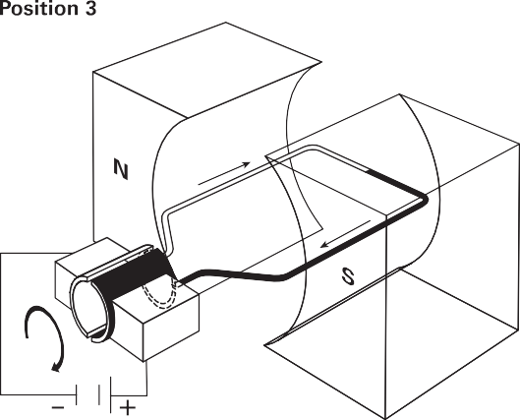
Mientras.el.conductor.sigue.girando.desde.la.posición.2.a.la.posición. 3.la.corriente.fluye.alejándose.del.conmutador.en.la.mitad.blanca.y. hacia.el.conmutador.en.la.mitad.negra..La.corriente.se.ha.invertido. sentido.en.el.conductor..Esto.se.conoce.como.conmutación..
. . .

Slide 20
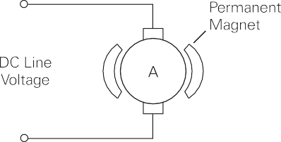
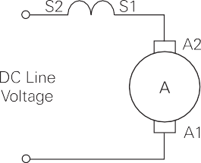
Tipos de motores de CC
El.campo.de.los.motores.CC.puede.ser.un.imán.permanente.o. electroimanes.conectados.en.serie,.en.derivación.o.compuestos..
Motores de imanes permanentes.
El.motor.de.imán.permanente.utiliza.un.imán.para.alimentar. flujo..Los.motores.de.CC.de.imán.permanente.tienen.un.excelente.arranque. capacidad.de.par.con.buena.regulación.de.velocidad..Una.desventaja. de.los.motores.de.CC.de.imán.permanente.es.que.están.limitados.a.los. cantidad.de.carga.que.pueden.accionar..Estos.motores.se.pueden.encontrar.en. aplicaciones.de.baja.potencia..Otra.desventaja.es.que. el.torque.generalmente.se.limita.al.150%.del.torque.nominal.para.evitar. desmagnetización.de.los.imanes.permanentes.
Motores de serie.
En.un.motor.CC.en.serie.el.campo.está.conectado.en.serie.con.el. armadura..El.campo.se.bobina.con.unas.pocas.vueltas.de.alambre.grande. porque.debe.llevar.toda.la.corriente.del.inducido..
Una.característica.de.los.motores.serie.es.que.el.motor.desarrolla.un.gran. cantidad.de.par.de.arranque..Sin embargo,.la.velocidad.varía.ampliamente. entre.sin.carga.y.carga.plena..Los.motores.en.serie.no.pueden.utilizarse. donde se requiere una velocidad constante bajo cargas variables. Además, la velocidad de un motor en serie sin carga aumenta. hasta.el.punto.donde.el.motor.puede.dañarse..Alguna.carga.
debe.conectarse.siempre.a.un.motor.conectado.en.serie..Los.motores.conectados.en.serie.ge aplicaciones.de.accionamiento.de.velocidad.variable.
0

Slide 21
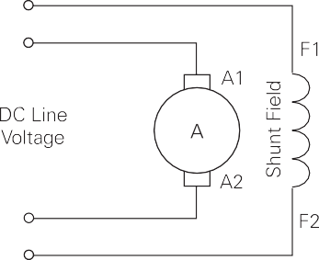

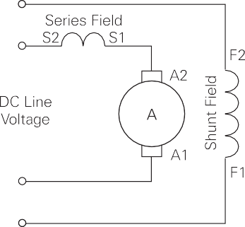
Motores de derivación.
En.un.motor.en.derivación.el.campo.está.conectado.en.paralelo.(derivación).con. los.devanados.del.inducido..El.motor.conectado.en.derivación.ofrece.una.buena. regulación.de.velocidad..El.devanado.de.campo.puede.excitarse.por.separado.o. conectado.a.la.misma.fuente.que.el.inducido..Una.ventaja. a.un.campo.de.derivación.excitado.por.separado.es.la.capacidad.de.una.variable. variador.de.velocidad.para.proporcionar.un.control.independiente.de.la.armazón.y. campo..El.motor.conectado.en.derivación.ofrece.un.control.simplificado.para. marcha atrás..Esto.es.especialmente.beneficioso.en.unidades.regenerativas.
Motores compuestos.
Los.motores.compuestos.tienen.un.campo.conectado.en.serie.con.el. armadura.y.un.campo.en.derivación.excitado.por.separado...El.campo.en.serie. proporciona.un.mejor.par.de.arranque.y.el.campo.de.derivación.ofrece. mejor.regulación.de.la.velocidad..Sin embargo,.el.campo.en.serie.puede.provocar. problemas.de.control.en.aplicaciones.de.control.de.velocidad.variable.y.es. generalmente.no.se.utiliza.en.las.unidades.de.cuatro.cuadrantes.

Slide 22
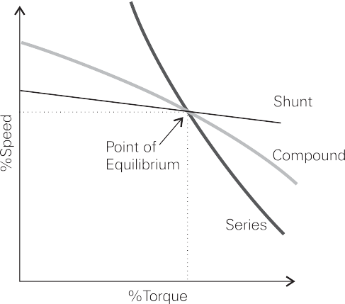
Curvas de velocidad/par.
El.gráfico.siguiente.compara.las.características.de.velocidad/par.de. Motores.CC...En.el.punto.de.equilibrio,.el.par.producido. por.el.motor.es.igual.a.la.cantidad.de.torsión.requerida.para. girar.la.carga.a.una.velocidad.constante..A.velocidades.más bajas,.como. puede.suceder.cuando.se.agrega.carga,.el.par.del.motor.es.superior.a.el. el.par.de.carga.y.el.motor.acelerará.de nuevo.hasta.el.punto.de. equilibrio..A.velocidades.sobre.el.punto.de.equilibrio,.como. puede.suceder.cuando.se.quita.la.carga,.el.par.de.impulsión.del.motor. es.menor.que.el.par.de.carga.requerido.y.el.motor.desacelerará. volver.al.punto.de.equilibrio..
Revisión 2
1.. El.campo.en.los.motores.CC.más.grandes.es.típicamente.un. _..
2.. Siempre que. .fluya.a través.de.un.conductor.a. se.genera.un.campo.magnético.alrededor.del.conductor.
3.. Voltaje.inducido.en.los.conductores.de.un.inducido. que.está.en.oposición.a.la.tensión.aplicada.se.conoce.como.
..
4.. Identifique.los.siguientes.tipos.de.motores.
a
C
B
D

Slide 23



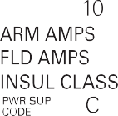
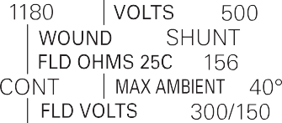


Clasificaciones de motores de CC
La.placa.de.identificación.de.un.motor.CC.proporciona.información.importante. necesario.para.aplicar.correctamente.un.motor.CC.con.un.accionamiento.CC.. Las.siguientes.especificaciones.generalmente.están.indicadas.en.la. Placa de nombre:
. Designación.del.tipo.y.armazón.del.fabricante Caballos
. de fuerza.a.la.velocidad.base
.
.
.
.
.
.
.
.
Temperatura.ambiente.máxima.Clase.de.aislamiento
Velocidad.base.con.carga.nominal.Tensión.de.inducido.nominal
Voltaje de campo nominal
Tipo.de.devanado.de.corriente.de.carga.nominal.del.inducido. (derivación,.serie,.compuesto,.imán.permanente).
Recinto
.
HP.
Caballos de fuerza.es.una.unidad.de.potencia,.que.es.una.indicación.de.la. la.velocidad.a.la.que.se.realiza.el.trabajo..La.potencia.nominal.de.un.motor. se.refiere.a.los.caballos.de.potencia.a.la.velocidad.base..Se.puede.ver.desde. la.siguiente.fórmula.que.una.disminución.en.la.velocidad.(RPM).resulta.en. una.disminución.proporcional.de.caballos de fuerza.(HP).

Slide 24
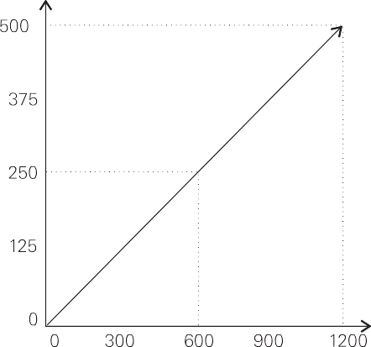

Velocidad de armadura,..
voltios y amperios.
Por lo general, el voltaje del inducido en los EE. UU. es de 250 V CC o 500.VDC...El. la.velocidad.de.un.motor.sin.carga.puede.generalmente.ser. previsto.para.cualquier.voltaje.de.inducido..Por.ejemplo,.un.descarga. motor.puede.funcionar.a.1200.RPM.a.500.voltios..El.mismo.motor. funcionaría aproximadamente a 600 RPM a 250 voltios..
La.velocidad.base.que.se.indica.en.la.placa.de.característica.de.un.motor,.sin embargo,. indicación.de.la.velocidad.que.girará.el.motor.con.inducido.nominal. voltaje.y.carga.nominal.(amperios).a.flujo.nominal.(Φ)..
La.velocidad.máxima.de.un.motor.también.puede.aparecer.en.la. placa de identificación..Esta.es.una.indicación.de.la.máxima.resistencia.mecánica. velocidad.a.la.que.debe.funcionarse.un.motor.en.el.debilitamiento.del.campo..Si. la.velocidad.no.está.listada.el.vendedor.debe.ser.contactado.antes.de. hacer funcionar.un.motor.sobre.la.velocidad.base.
Devanado.
El.tipo.de.bobinado.de.campo.también.se.muestra.en.la.placa.de.característica..Shunt. normalmente.se.utiliza.en.accionamientos.de.CC.

Slide 25
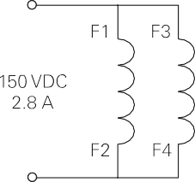
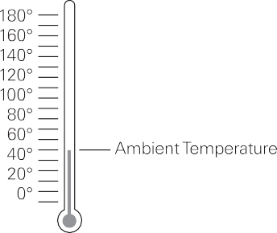
Voltios y amperios de campo.
Los campos de derivación normalmente se bobinan para 150 VCC o 300 VCC. el.motor.de.muestra.tiene.un.devanado.que.puede.conectarse.a.cualquiera. 150.VCC.o.300.VCC.
Economía de campo.
En.muchas.aplicaciones.puede.ser.necesario.aplicar.voltaje.a. el.campo.de.derivación.durante.los.períodos.cuando.el.motor.está.parado.y. el.circuito.del.inducido.no.está.energizado..Se.aplica.voltaje.de.shunt.completo. a.un.motor.estacionario.generará.un.calor.excesivo.que.
eventualmente.quemarán.los.devanados.de.derivación..La.economización.de.campo.es.un utilizada.por.los.accionamientos.de.CC,.como.el.SIMOREG®.6RA70,. para.reducir.la.cantidad.de.voltaje.de.campo.aplicado.a.un.nivel.más.bajo. cuando.el.inducido.está.desenergizado.(en espera)... El.voltaje.de.campo. se.reduce.a.aproximadamente.10%.sobre.su.valor.de.tasa..Un.beneficio.de. economizar.el.campo.sobre.cerrar.el.campo.es.la.prevención.de. condensación..
Clase de aislamiento.
La.Asociación.Nacional.de.Fabricantes.de.Electricidad.(NEMA). ha.establecido.clases.de.aislamiento.para.cumplir.con.la.temperatura.del.motor. requisitos.que.se.encuentran.en.diferentes.entornos.operativos..El. las.clases.de.aislamiento.son.A,.B,.F,.y.H..
Antes.de.que.un.motor.arranque.los.devanados.están.a.la.temperatura. del.aire.circundante..Esto.se.conoce.como.temperatura.ambiente..
NEMA.ha.establecido.una.temperatura.ambiente.de.40°C. (104°F).para.todas.las.clases.

Slide 26
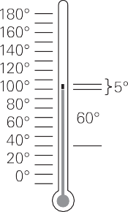
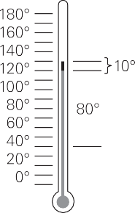
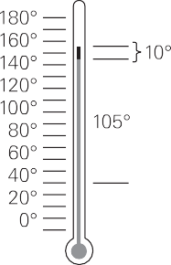
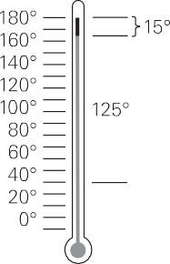




La.temperatura.aumentará.en.el.motor.tan pronto.como.se.arranca..El. combinación.de.temperatura.ambiente.y.temperatura.permitida. aumento.es.igual.a.la.temperatura.máxima.de.bobinado.en.un.motor..A. motor.con.aislamiento.Clase.F.(de.uso.común),.por.ejemplo,. tiene.un.aumento.máximo.de.temperatura.de.105°C...El.máximo. La temperatura del devanado es de 145 °C (40 °C de ambiente + 105 °C de aumento). Se permite un margen para proporcionar un punto en el centro. .de El. bobinados.del.motor.donde.la.temperatura.es.más.alta..Esto.es. referido.como.el.punto.caliente.del.motor.
La.temperatura.de.funcionamiento.de.un.motor.es.importante.para. operación.y.larga.vida..Operar.un.motor.por.arriba.de.los.límites.de. la.clase.de.aislamiento.reduce.la.esperanza.de.vida.del.motor..A.10°C. el.aumento.de.la.temperatura.de.funcionamiento.puede.disminuir.la.vida. expectativa.de.un.motor.hasta.50%..Además,.el.exceso. el.calor.aumenta.el.desgaste.del.cepillo.

Slide 27
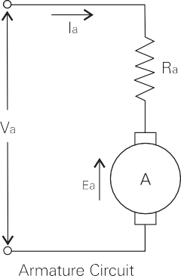
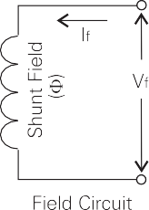
Relaciones de velocidad/par de los motores
conectados en derivación
Una.comprensión.de.ciertas.relaciones.dentro.de.un.motor.CC. nos.ayudará.a.comprender.los.propósitos.de.varias.funciones.en. una.unidad.de.CC.discutida.más adelante.en.el.curso..Las.fórmulas.dadas.en. la siguiente discusión se aplica a los tres tipos de motores de CC. (serie,.derivación,.y.compuesto)..Sin embargo,.el.enfoque.estará.en. motores.de.CC.conectados.en.derivación.porque.estos.motores.son.más. se.utiliza.comúnmente.con.variadores.de.CC.
Ecuaciones de motores de CC.
En.un.controlador.de.CC,.se.aplica.voltaje.(Va).al.circuito.del.inducido.es. recibido.de.una.fuente.de.CC.variable..El.voltaje.aplicado.al.campo. circuito. (VF).proviene.de.una.fuente.separada..La.armazón.de.todas.las. motores.contiene.alguna.cantidad.de.resistencia.(Ra)..Cuando.el.voltaje. se.aplica.(Va),.actual.(Ia).fluye.a través.de.la.armadura..Usted. recuerde.de.la.discusión.anterior.que.la.corriente.que.fluye.a.través.del. conductores.del.inducido.genera.un.campo.magnético..Este.campo. interactúa.con.el.campo.de.derivación.(Φ).y.la.rotación.resulta.
Voltaje de armadura.
La.siguiente.ecuación.de.voltaje.del.inducido.se.utilizará.para. demostrar.varios.principios.operativos.de.un.motor.CC..
Las.variaciones.de.esta.ecuación.pueden.usarse.para.demostrar.cómo. la.voltaje.del.inducido,.CEMF,.el.par,.y.la.velocidad.del.motor.
Va.=.(KtΦn).+.(IaRa)
Donde:
Va.=.Voltaje.del.inducido.aplicado Kt
.=.Constantes.de.diseño.del.motor Φ.=.Flujo.del.campo.de.derivación n.=.Velocidad.del.inducido Ia.=.Armado.Corriente Ra
.=.Resistencia.del.inducido

Slide 28
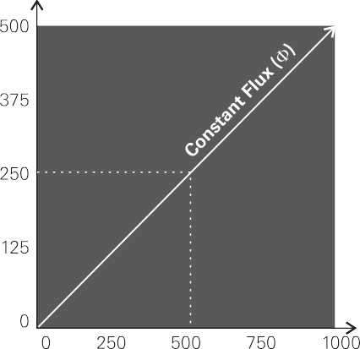
CEMF.
Como.se.indicó.previamente,.la.rotación.del.inducido.a.través. el.campo.de.derivación.induce.un.voltaje.en.el.inducido.(Ea).ese. está.en.oposición.a.la.tensión.del.inducido.(Va)..Este.es.el.mostrador. fuerza.electromotriz.(CEMF)..
La CEMF depende de la velocidad del inducido (n) y del campo de derivación (Φ). fuerza..Un.aumento.en.la.velocidad.del.inducido.(n).o.un.aumento.de. la.fuerza.del.campo.de.derivación.(Φ).provocará.un.aumento.correspondiente.en. CEMF.(Ea)..
mia.=.KtΦn.o.Ea.=.Va.-.(IaRa)
Velocidad del motor.
. La.relación.entre.VA.y.la.velocidad.es.lineal.siempre.que.el.flujo. (Φ). permanece.constante..Por.ejemplo,.la.velocidad.será.el.50%.de.la.base. velocidad.con.50%.de.VA.aplicado.
MotorTorque.
La.interacción.de.la.derivación.y.el.flujo.del.campo.del.inducido.produce. par. (M)..Un.aumento.en.la.corriente.de.inducido.(Ia).aumenta. el.flujo.del.inducido,.lo.que.aumenta.el.torque..Un.aumento.en.el.campo. actual. (yoF).aumenta.el.flujo.del.campo.de.derivación.(Φ),.por lo.que.aumenta. esfuerzo de torsión.
METRO.≈.IaΦ
Par constante..
La.velocidad.base.corresponde.a.la.tensión.de.inducido.total.(Va).y.lleno. flujo.(Φ)..Un.motor.CC.puede.operar.a.un.par.nominal.(M).en.cualquier. acelerar.hasta.la.velocidad.base,..seleccionando.el.valor.adecuado. de.voltaje.del.inducido..Esto.a menudo.se.denomina.la.constante. región.de.torque..El.torque.real.(M).producido,.sin embargo,.es. determinada.por.la.demanda.de.la.carga.(Ia)..

Slide 29
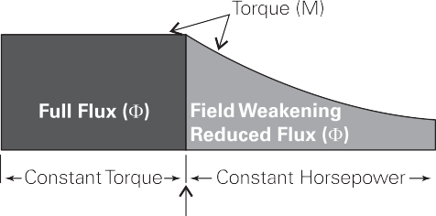
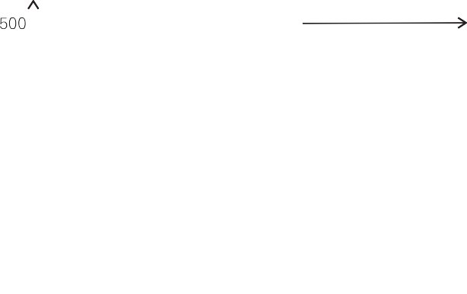


Caballos de fuerza constantes.
Algunas.aplicaciones.requieren.que.el.motor.se.opere.sobre.la.base. velocidad..Tensión.de.inducido.(Va),.sin embargo,.no.puede.ser.superior.a. voltaje.nominal.de.la.placa.de.identificación..Otro.método.para.aumentar.la.velocidad. es.debilitar.el.campo.(Φ)..Debilitar.el.campo.reduce.la. cantidad.de.par. (M).que.un.motor.puede.producir..Aplicaciones.que. operar.con.debilitamiento.de.campo.debe.requerir.menos.torque.a.mayores. velocidades
Se dice que la potencia es constante porque la velocidad (N) aumenta. y.el.par.(M).disminuye.en.proporción.
Saturación de campo.
Se.puede.ver.a partir.de.las.fórmulas.de.velocidad.(n).y.par.(M).que. la.densidad.de.flujo.de.campo.(Φ).tiene.un.efecto.directo.en.la.velocidad.del.motor.y. disponible..Un.aumento.en.el.flujo.de.campo.(Φ),.por.ejemplo,. provocar.una.disminución.de.la.velocidad. (n).y.un.aumento.de.la.disponibilidad.del.motor. par.(M).

Slide 30
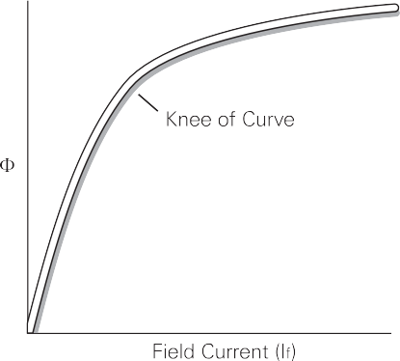
La.relación.entre.la.corriente.de.campo.(IF).y.el.flujo.(Φ).no.es.como. directamente.proporcional.como.puede.aparecer..A medida.que.la.densidad.de.flujo.aumenta. la.capacidad.del.campo.para.retener.flujo.adicional.disminuye..Se.convierte. cada vez más.difícil.aumentar.la.densidad.de.flujo..Esto.es.conocido.como. saturación..
Una.curva.de.saturación,.como.la.ejemplo.que.se.muestra.abajo,. se.puede.trazar.para.un.motor.CC..El.flujo.(Φ).aumentará.algo. proporcionalmente.con.un.aumento.de.la.corriente.de.campo.(IF
).hasta.la.rodilla. de.la.curva..Mayores.aumentos.de.la.corriente.de.campo.(IF
).resultará en. un.flujo.menos.proporcional.(Φ).aumento..Una vez.que.el.campo.está.saturado. no.se.desarrollará.flujo.adicional.(Φ).
Reseña 3
1.. Una.manera.de.aumentar.la.velocidad.del.motor.es. . voltaje.del.inducido.
. a..aumentar
. b..disminuir
2.. CEMF.es.cero.cuando.el.inducido.es. ..
. a..girando.a.baja.velocidad
. b..girando.a.velocidad.máxima
. c..no.girando
. d..acelerando
3.. Un. .-.motor.conectado.se.utiliza.típicamente. con.accionamientos.de.CC.
4.. Un.motor.CC,.operando.desde.cero.a.velocidad.base,.puede. se.dirá.que.están.operando.en.la.constante. . rango.
. a..caballos de fuerza
. b..par
5.. No.se.puede.desarrollar. .adicional.una.vez.que. el.campo.se.satura.
0

Slide 31






Accionamientos de CC básicos
El.resto.de.este.curso.se.enfocará.en.aplicar.la. SIMOREG.DC.MASTER®.6RA70,.a.motores.CC.y.asociados. aplicaciones..Los.accionamientos.SIMOREG.DC.MASTER.6RA70.son. diseñado.para.proporcionar.un.control.preciso.de.la.velocidad.del.motor.de.CC. una.amplia.gama.de.parámetros.de.máquina.y.condiciones.de.carga..
Información.de.selección.y.pedido.así como.de.ingeniería. la.información.se.encuentra.en.el.SIMOREG.6RA70.DC.MASTER. catálogo,.disponible.a través.de.su.representante.de.ventas.de.Siemens.
Los.accionamientos.SIMOREG.están.diseñados.para.la.conexión.a.un.sistema.trifásico. alimentación.de.CA..Ellos,.a.su.cambio,.alimentan.el.inducido.y.el.campo.de. motores.de.CC.de.velocidad.variable..Se.pueden.seleccionar.accionamientos.SIMOREG. para.conexión.a.230,.400,.460,.575,.690,.830,.y.950.VAC,.
haciéndolos.adecuados.para.uso.global.
Los variadores Siemens.SIMOREG.DC.MASTER.6RA70.están.disponibles.hasta. a.1000.HP.a.500.VCC.en.variadores.de.modelo.estándar..Además,. las unidades se pueden conectar en paralelo, lo que amplía el rango hasta 6000 HP.
Los accionamientos.SIMOREG.de.Siemens.tienen.una.amplia.gama.de. parámetros.internos.controlados.por.microprocesador.para.controlar.DC. funcionamiento.del.motor..Está.más allá.del.alcance.de.este.curso.para. cubren.todos.los.parámetros.en.detalle,.sin embargo;.muchos.conceptos. más.comunes.a.la.mayoría.de.las.aplicaciones.y.las.unidades.serán. el curso.

Slide 32






Módulos de potencia.
El.SIMOREG.6RA70.está.disponible.en.un.módulo.de.potencia.y.una.base. paneles.de.unidades..El.módulo.de.potencia.contiene.la.electrónica.de.control. y.los.componentes.de.potencia.necesarios.para.controlar.el.funcionamiento.del.convertidor. y.el.motor.CC.asociado..
Paneles de accionamiento base.
El.panel.de.unidad.base.consta.del.módulo.de.alimentación.montado.en. un.panel.base.con.fusibles.de.línea,.transformador.de.control,.y.contactor.. Este.diseño.permite.fácil.montaje.y.conexión.de.energía. cable..

Slide 33





Diseños de alta potencia.
Los.diseños.de.alta.potencia.también.están.disponibles.con.valores.de.hasta. 14.000
amperios..Estas.unidades.tienen.valores.de.entrada.de.hasta.700.VCA. y.puede.operar.motores.con.valores.de.inducido.de.hasta.750.VCC..
Para.información.adicional.sobre.diseño.de.alta.potencia.,.SIMOREG. 6RA70.DC.MASTER,.contacte.con.su.ventas.de.Siemens. representante.

Slide 34




Conversión de CA a CC
tiristor.
Una.función.principal.de.un.accionamiento.de.CC,.como.el.SIMOREG.6RA70. DC.MASTER,.es.convertir.voltaje.CA.en.un.voltaje.de.CC.variable. voltaje..Es.necesario.variar.a.voltaje.DC.para.controlar. la.velocidad.de.un.motor.CC..Un.tiristor.es.un.tipo.de.dispositivo. se.utiliza.comúnmente.para.convertir.CA.a.CC... Un.tiristor.consta.de.un. ánodo,.cátodo,.y.una.compuerta.
Corriente de puerta.
Un.tiristor.actúa.como.un.interruptor..Inicialmente,.un.tiristor.conducirá.
(encender).cuando.el.ánodo.es.positivo.con.respecto.a.la. cátodo.y.una.corriente.de.puerta.positiva.está.presente..La.cantidad.de. la.corriente.de.puerta.requerida.para.encender.un.tiristor.varía..Menor. los.dispositivos.requieren.solo.unos.pocos.miliamperios;.sin embargo,.los.dispositivos.más.grandes. como.los.requeridos.en.el.circuito.del.motor.de.un.variador.de.CC.puede.requerir. varios cientos de miliamperios..
Tenencia actual.
La.corriente.de.mantenimiento.se.refiere.a.la.cantidad.de.corriente.que.fluye.desde. ánodo.a.cátodo.para.mantener.el.tiristor.encendido..La.compuerta. la.corriente.puede.eliminarse.una.vez.que.el.tiristor.se.haya.encendido..
El.tiristor.continuará.conduciendo.siempre.que.el.ánodo. permanece.suficientemente.positiva.con.respecto.al.cátodo.para. permita.suficiente.corriente.de.retención.que.fluya..Como.la.corriente. la.cantidad.de.retención.de.corriente.varía.de.dispositivo.a.dispositivo.. los.dispositivos.pueden.requerir.solo.unos.pocos.miliamperios.y.dispositivos.más.grandes. puede.requerir.unos.unos.cientos.miliamperios.
El.tiristor.se.apagará.cuando.el.ánodo.no.esté.más. positivo.con.respecto.al.cátodo.

Slide 35
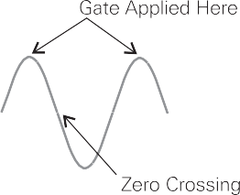





Conversión de CA a CC.
El.tiristor.proporciona.un.método.conveniente.para.convertir.AC. voltaje.a.un.voltaje.de.CC.variable.para.usar.en.controlar.la.velocidad. de.un.motor.CC..En.este.ejemplo.la.compuerta.se.aplica.momentáneamente. cuando.el.voltaje.de.entrada.CA.está.en.la.parte.superior.de.la.onda.senoidal..La. el.tiristor.conducirá.hasta.que.la.onda.senoidal.de.la.entrada.cruce.cero..
En.este.punto.el.ánodo.ya.no.es.positivo.con.respecto. cátodo.y.el.tiristor.se.cierra..El.resultado.es.una.media onda. rectificado.DC..
La.cantidad.de.voltaje.CC.rectificado.puede.controlarse.mediante. la.entrada.a.la.puerta..Aplicando.corriente.en.la.puerta.en.la. el.comienzo.de.la.onda.sinusoidal.resulta.en.un.voltaje.promedio.más.alto. aplicado.al.motor..Aplicando.corriente.en.la.compuerta.más.tarde.en.el. la.onda.sinusoidal.resulta.en.un.voltaje.promedio.más.bajo.aplicado.al. motor.
Convertidor de accionamiento de CC.
La.salida.de.un.tiristor.no.es.lo.suficientemente.suave.para.controlar. la.tensión.de.los.motores.industriales..Se.conectan.seis.tiristores. juntos.para.hacer.un.puente.rectificador.de.3Ø...

Slide 36
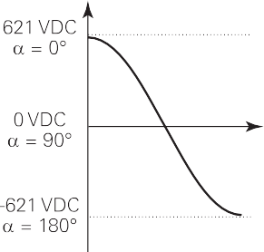

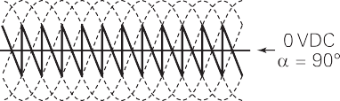

Ángulo de apertura.
Como.hemos.aprendido,.el.ángulo.de.compuerta.de.un.tiristor.en. relación.con.el.voltaje.de.suministro.de.CA,.determina.cuánto. hay.voltaje.CC.rectificado.disponible..Sin embargo,.el.negativo.y.el. el.valor.positivo.de.la.onda.sinusoidal.de.CA.debe.considerarse.cuando. trabajando.con.un.rectificador.de.3Ø.totalmente.controlado..
Se.puede.usar.una.fórmula.sencilla.para.calcular.la.cantidad.de. tensión.CC.rectificada.en.un.puente.de.3Ø..Tensión.CC.convertida.(Vcorriente continua). es.igual.a.1,35.veces.el.valor.RMS.del.voltaje.de.entrada.(VRMS). veces.el.coseno.del.ángulo.de.fase.(cosα)..
Vcorriente continua.=.1.35.xVRMS.x.cosα
El.valor.de.voltaje.CC.que.puede.obtenerse.de.un.460.VAC. la.entrada.es.-621.VCC.a.+621.VCC..La.siguiente.tabla.muestra. valores.de.muestra.de.voltaje.CC.rectificado.disponible.de.0°.a.180°.. Es.importante.observar.que.el.voltaje.aplicado.al.inducido. no.debe.superar.el.valor.nominal.del.motor.CC.
Voltios RMS | a | Coseno | Fórmula | VCC
460 VCA | 0 | 1.00 | V CC = 460 x 1,35 x 1 | 621
460 VCA | 30 | 0.87 | V CC = 460 x 1,35 x 0,87 | 538
460 VCA | 60 | 0.50 | V CC = 460 x 1,35 x 0,50 | 310.5
460 VCA | 90 | 0.00 | V CC = 460 x 1,35 x 0 | 0
460 VCA | 120 | - 0,50 | V CC = 460 x 1,35 x (-0,50) | - 310.5
460 VCA | 150 | - 0,87 | V CC = 460 x 1,35 x (-0,87) | - 538
460 VCA | 180 | - 1,00 | V CC = 460 x 1,35 x (- 1) | - 621
La.siguiente.ilustración.aproxima.la.forma.de.onda.de.salida. de.un.puente.rectificador.de.tiristores.totalmente.controlado.para.0°,.60°,.y. 90°..El.valor.CC.está.indicado.por.la.línea.horizontal.gruesa..Es. es.importante.observar.que.cuando.los.tiristores.son.automáticos.a.90°.la.CC. voltaje.es.igual.a.cero..Esto.se.debe.a.que.los.tiristores.conducen.para. la.misma.cantidad.de.tiempo.en.el.puente.positivo.y.negativo..
El.resultado.neto.es.0.VCC..El.voltaje.CC.aumentará.en.el. dirección.a medida.que.el.ángulo.de.compuerta.(α).aumenta.de.90°.a.una. máximo.de.180°.

Slide 37
Reseña 4
1.. Un.aumento.de.torque.provoca.un.correspondiente.
.en.caballos de fuerza
. a..aumentar
. b..disminuir
2.. Por lo general, el voltaje del inducido del motor de CC está clasificado para .VDC.o. .VDC.
3.. Identifique.las.siguientes.clases.de.aislamiento.
.
4.. El.SIMOREG.6RA70.DC.MASTER. .accionamiento. consiste.en.el.módulo.de.potencia.montado.en.un.panel.con. fusibles de línea, transformador de control y un contactor.
5.. Un.tiristor.es.un.tipo.de.dispositivo.usado.comúnmente.para. convertir.. ..
. a..CC.a.CA
. b..CA.a.CC
6.. El.voltaje.de.CC.convertido.aproximado.de.una.unidad.de.seis pulsos. convertidor.cuando.los.tiristores.están.cerrados.a.30°.es.
.VCC.

Slide 38


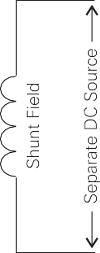


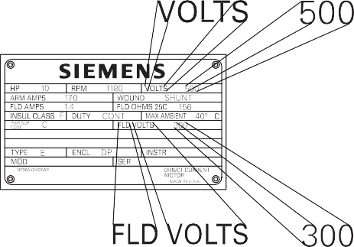
Funcionamiento básico de la unidad
Controlar un motor de CC.
Un.puente.de.tiristores.es.una.técnica.comúnmente.utilizada.para.controlar.la. la.velocidad.de.un.motor.CC.variando.el.voltaje.CC..Ejemplos.de. cómo.funciona.un.puente.rectificador.de.CC.se.muestra.en.los.siguientes. páginas..Los.valores.de.voltaje.dados.en.estos.ejemplos.se.utilizan.para. sólo.una.explicación..Los.valores.reales.para.una.carga,.velocidad.y. motor.var..
Es.importante.observar.que.el.voltaje.aplicado.a.un.motor.CC. no.ser.mayor.que.la.placa.de.identificación..Los.devanados.del.inducido. son.comúnmente.bobinados.para.500.VCC..La.lógica.de.control.en.la. el variador debe ajustarse para limitar el voltaje de CC disponible a 0.-500. VDC..Del mismo modo,.el.campo.de.derivación.debe.limitarse.al.motor. placa.valor...

Slide 39
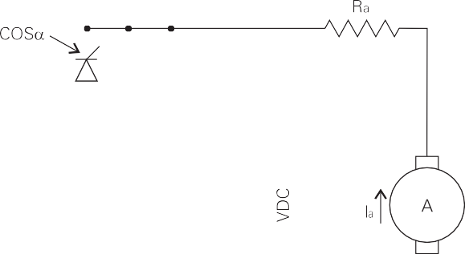
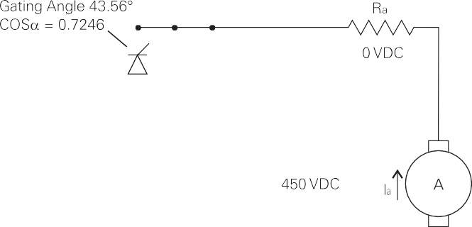


Operación básica.
Un variador de CC suministra voltaje al motor para que funcione a la velocidad deseada. velocidad..El.motor.toma.corriente.de.esta.fuente.de.alimentación.en. proporción.al.par.(carga).aplicado.al.eje.del.motor..
100 % de velocidad, 0 % de carga.
En.este.ejemplo.un.motor.descargado.conectado.a.un.controlador.de.CC.es. siendo.operada.al.100%.velocidad..La.cantidad.de.corriente.de.inducido. (Ia
).y.las.necesidades.del.motor.descargado.para.funcionar.es.insignificante..Para.el. propósito.de.la.explicación.se.utiliza.un.valor.de.0.amps..
El.controlador.de.CC.suministrará.solo.el.voltaje.requerido.para.funcionar. el.motor.al.100%.velocidad..Ya.hemos.aprendido.la.cantidad. de.voltaje.está.controlado.por.el.ángulo.de.compuerta.(COSα).de.la. tiristores..En.este.ejemplo.450.VDC.es.suficiente..El.motor. acelera.hasta.que.CEMF.alcanza.un.valor.de.Va.-.IaRa..Recordar. eso.Va.=.yoaR a.+.CEMF..En.este.ejemplo.IaRa.es.0,.por lo tanto.CEMF. será.aproximadamente.450.VDC.

Slide 40
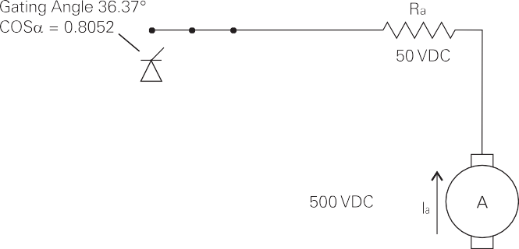


100 % de velocidad, 100 % de carga.
Un.motor.completamente.cargado.requiere.100%.de.corriente.de.inducido.nominal.en. 100%.velocidad..La.corriente.que.fluye.a través.del.circuito.del.inducido. causar.una.caída.de.voltaje.en.la.resistencia.del.inducido.(Ra)..Completo. voltaje. (500.VCC).debe.aplicarse.a.un.motor.totalmente.cargado.para. funcionan.al.100%.velocidad..Para.lograr.esto,.los.tiristores.están.bloqueados. antes.en.la.onda.sinusoidal.(36,37°)..
El.controlador.de.CC.suministrará.el.voltaje.requerido.para.operar.el. motor.al.100%.velocidad...El.motor.acelera.hasta.CEMF. alcanza.un.valor.de.Va.-.IaRa..Recuerda.que.Va.=.yoaRa.+.
CEMF..En.este.ejemplo,.la.corriente.del.inducido.(Ia).es.100%.y.Ra. caerá.alguna.cantidad.de.voltaje..Si.suponemos.que.la.corriente. y.la.resistencia.es.tal.que.Ra.cae.50.VCC,.CEMF.será. 450.VDC.
0

Slide 41





1 cuádruple, 4 cuádruples.
Hasta.este.punto.solo.hemos.observado.una.unidad.en.operación.de.un.cuadrante.único.. tiristores..
En.el.gráfico.de.velocidad-par.hay.cuatro.cuadrantes.de.operación. según.el.sentido.de.rotación.y.el.sentido.del.par..A. la.unidad.de.CC.de.cuatro.cuadrantes.tendrá.doce.tiristores.
Operación de un solo cuadrante.
Los variadores de un solo cuadrante solo funcionan en el cuadrante I. Par motor. (M).se.desarrolla.hacia.adelante.o.en.el.sentido.de las agujas del reloj. (CW).dirección. para.accionar.el.motor.a.la.velocidad.deseada.(N)..Esto.es.similar. a.conducir.un.automóvil.adelante.sobre.una.superficie.plana.desde.parado.a.un. la.velocidad.deseada..Se.necesita.más.par.de.avance.o.motor.para. acelerar.el.automóvil.de.cero.a.la.velocidad.deseada..Una vez. el.automóvil.está.a.la.velocidad.deseada.su.pie.puede.soltar.el.acelerador. un.poco..Cuando.el.auto.llega.a.una.pendiente.un.poco.más.de.gas,. controlado.por.el.acelerador,.mantiene.la.velocidad..Para.disminuir.o.detener. un.motor.en.operación.de.un.cuadrante.el.convertidor.permite.que.el.motor. costa.

Slide 42
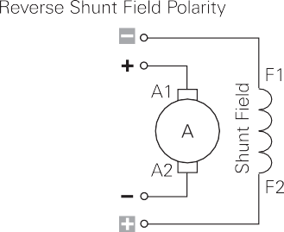
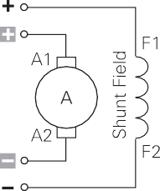






Cambio de dirección de. un motor de CC.
Hay.dos.maneras.de.cambiar.la.dirección.de.rotación.de.un.motor.CC..
1..Polaridad.de.armadura.inversa
2..Polaridad.de.campo.inverso
Marcha atrás en Single-. Operación de cuadrante.
Los kits de inversión de contactor de campo se pueden utilizar para proporcionar una rotación bidireccional desde un variador de cuadrante único. dirección.de.avance.los.contactos.“F”.están.cerrados,.aplicando.CC. voltaje.en.una.polaridad.a través.del.campo.de.derivación..Simplemente.invirtiendo. la.polaridad.del.campo,.abriendo.los.contactos.“F”.y.cerrando. los.contactos.“R”.invertirán.la.dirección.de.un.motor.CC.
Es.importante.tener.en cuenta.que.la.inversión.de.campo.sólo.funcionará.cuando. no se requiere inversión rápida.. El. circuito.de.campo.es.inductivo.y. debe.ser.llevado.a.0.corriente.antes.de.abrir.los.contactos..
.
Detener un motor.
Parar.un.motor.en.operación.de.un.cuadrante.único.puede.realizarse. simplemente.quitando.el.voltaje.al.motor.y.permitiendo.que.el.motor. desacelerarse hasta detenerse..Alternativamente,.el.voltaje.puede.reducirse.gradualmente. hasta.que.el.motor.se.detenga.. La.cantidad.de.tiempo.necesario.para.detener. un.motor.depende.de.la.inercia.del.motor.y.conectado. carga..Cuanta.mayor.inercia.mayor.el.tiempo.

Slide 43


Frenado dinámico.
El.frenado.dinámico.a menudo.se.utiliza.en.accionamientos.de.un.cuadrante.como. un.medio.para.detener.un.motor.rápidamente..El.frenado.dinámico.no.es.un. recomendado.para.funcionamiento.continuo.o.repetitivo..Dinámico.
Los.kits.de.freno.para.usar.con.accionamientos.Siemens.SIMOREG®.son. típicamente.diseñado.para.detener.una.carga.que.opera.a.la.velocidad.base.a. máximo.de.tres.veces.consecutivas..Después.de.tres.veces.consecutivas. para.un.período.de.espera.de.15.minutos.es.necesario.
El.frenado.dinámico.desarrolla.un.par.de.frenado.utilizando.un.contacto. (METROauxiliar
).para.conectar.una.resistencia.(Rbase de datos).a través.de.los.terminales.del.inducido. después.de.que.el.controlador.de.variador.apague.la.alimentación.al.motor..El. el.campo.permanece.energizado.para.suministrar.el.par.de.detención..Esto.es. porque.el.par.del.motor.(M).depende.de.la.corriente.del.inducido.(Ia). y.flujo.de.campo. (Φ)..
Corriente.de.inducido.(Ia).invierte.la.dirección.a medida.que.el.motor.ahora.actúa. como.un.generador..Una.inversión.en.la.corriente.del.inducido.(Ia
).resultados.en.un. inversión.del.par.aplicado.al.motor..Par,.ahora.aplicado. en.sentido.opuesto,.actúa.como.un.freno.al.motor..Almacenado. la.energía.en.el.motor.giratorio.se.aplica.a través.de.la.resistencia.y. convierte.en.calor..La.resistencia.está.dimensionada.para.permitir.un.150%. flujo.inicialmente..El.voltaje.del.inducido.disminuye.a.medida.que.el.motor.desacelera. abajo,.produciendo.menos.corriente.a través.de.las.resistencias..El.motor.es. finalmente.se.detuvo.debido.al.par.de.fricción.de.la.carga.conectada.

Slide 44



Operación de cuatro cuadrantes.
La.dinámica.de.ciertas.cargas.requiere.una.operación.de.cuatro-cuadrantes.. Si.el.voltaje.del.motor.se.reduce. desarrollado.en.el.motor.debido.a.la.inercia.de.la.carga.conectada..
El.motor.actúa.como.un.generador.convirtiendo.la.potencia.mecánica. desde.el.eje.a.energía.eléctrica.que.es.devuelta.al. conducir..Esto.es.similar.a.conducir.un.automóvil.cuesta abajo..El.motor.del.automóvil. actuará.como.un.freno..El.frenado.ocurre.en.los.cuadrantes.II.y.IV.
regeneración.
Para.que.un.impulsor.opere.en.los.cuatro.cuadrantes.un.medio.debe. existen.para.hacer.con.la.energía.eléctrica.devuelta.por.el.motor..
La.energía.eléctrica.devuelta.por.el.motor.tiende.a.impulsar.la.CC. subiendo.el.voltaje,.lo.resultando.en.un.exceso.de.voltaje.que.puede.causar.dañ es.agregar.un.segundo.puente.conectado.en.reverso.del.principal. puente..El.puente.principal.acciona.el.motor..El.segundo.puente. devuelve.el.exceso.de.energía.del.motor.a.la.línea.de.CA...Este. el.proceso.comúnmente.se.denomina.regeneración..Esta.configuración.es. también.referido.como.un.diseño.4-Quad.

Slide 45








Automovilismo.
El.motor.recibe.energía.de.la.línea.de.entrada..En.este. ejemplo.el.motor.está.funcionando.a.máxima.velocidad.(500.VCC).
. .
Cuando.se.requiere.que.el.motor.se.pare.rápidamente,.el.puente.motor. se.apaga.y.el.puente.de.regen.se.enciende..Debido.a.la. inercia.de.la.carga.conectada.el.motor.actúa.como.un.generador,. convertir.la.potencia.mecánica.en.el.eje.en.potencia.eléctrica. que.es.devuelto.a.la.línea.de.CA..El.IaRala.caída.de.voltaje.(-50.
VDC).es.de.polaridad.opuesta.entonces.cuando.el.variador.estaba.suministrando. potencia.de.motor..La.lógica.de.control.está.activando.los.tiristores.en.la. puente.regen.en.un.ángulo.de.130°.y.el.voltaje.CC.resultante. en.el.puente.es.400.VDC,.en.la.polaridad.opuesta..Por.que.el. el.puente.de.regeneración.es.de.polaridad.opuesta,.el.voltaje.aplicado.al. el.motor.actúa.como.un.freno.eléctrico.para.la.carga.conectada.
100 % de velocidad, -100 % de carga.

Slide 46


Regeneración frente a frenado dinámico.
La.regeneración.y.el.frenado.dinámico.proporcionan.la.misma.cantidad.de. potencia.de.frenado.para.desacelerar.un.motor.desde.la.velocidad.máxima.en.el.campo. debilitándose.a.la.velocidad.base..Esto.se.debe.a.la.intensidad.de.campo. aumenta.hasta.que.el.motor.alcanza.la.velocidad.base..Sin embargo,.desde. la.velocidad.base.para.detener,.la.regeneración.es.capaz.de.desacelerar.un.motor.en.un. mayor.velocidad..Además,.la.regeneración.puede.desarrollar.un.torque.a.velocidad.cero. para.detener.el.motor.completamente.
Otra.ventaja.de.regen.es.que.el.frenado.regen.no.está.limitado. en.ciclos.de.trabajo.y.períodos.de.enfriamiento..Las.aplicaciones.que.requieren. frenada.frecuente.o.tiene.cargas.de.revisión.debe.considerarse.cuatro. funcionamiento.por.cuadrante.con.frenado.regenerativo.
marcha atrás.
Una.unidad.de.cuatro-cuadrantes.puede.invertir.fácilmente.la.dirección.de.rotación. de.un.motor.CC.simplemente.aplicando.voltaje.de.inducido.en.la. polaridad.opuesta..Esto.se.logra.usando.lo.que.fue.el. puente.de.regeneración.al.motor..El.puente.que.se.utilizó.para.impulsar.el. el.motor.en.la.dirección.de.avance.se.convierte.en.el.puente.de.regeneración.

Slide 47
Reseña 5
1.. Cuando.el.torque.se.desarrolla.en.la.dirección.de.avance.y. el.inducido.está.girando.hacia.adelante,.el. el.motor.está.operando.en.el.cuadrante. ..
2.. Cuando.el.inducido.está.girando.hacia.adelante. pero.el.torque.se.desarrolla.en.la.dirección.inversa,.el. el.motor.está.operando.en.el.cuadrante. ..
3.. La.dirección.de.rotación.de.un.motor.CC,.operado.desde. un.convertidor.de.6-pulsos,.puede.invertirse.invirtiendo.la. polaridad.del.voltaje.CC.aplicado.al. . campo.
4.. .. .es.un.método.utilizado.para.detener.un.
motor.rápidamente.aplicando.una.resistencia.al.armazón.
5.. ¿Cuál.de.las.siguientes.es.una.ventaja.de.un.4-quad.
¿convertidor?
. a..En lugar.de.disiparse.en.calor,.el.exceso.de.energía.se.
. . devuelto.a.la.línea.de.suministro.
. b..Desde.la.velocidad.base.a.la.velocidad.cero.un.convertidor.4-quad.
. . detendrá.un.motor.más.rápidamente.que.un.convertidor.1-quad.
. c..Un.convertidor.4-quad.puede.revertir.la.dirección.del.motor.
. . simplemente.aplicando.voltaje.en.la.polaridad.opuesta.
. . a través.de.la.armazón.
. Todo lo anterior.

Slide 48





SIMOREG RA 0 DC MASTER Electrónica
Hasta.este.punto.hemos.observado.los.componentes.de.potencia. de.un.controlador.de.CC.necesario.para.controlar.la.velocidad.de.un.motor.de.C El.control.real.de.estos.componentes. hardware.electrónico.y.tecnología.software..
Control de velocidad con. Comentarios del CEMF.
El.control.de.velocidad.es.un.modo.de.operación..El.variador.intentará.mantener.una.vel que.aplica.un.voltaje.de.referencia.al.controlador.de.velocidad.sobre.un. período.de.tiempo.especificado..Esto.permite.una.aceleración.más.suave. del.motor.y.la.carga.conectada..La.salida.de.la.velocidad. el.controlador.está.encaminado.al.circuito.de.disparo,.que.controla.la. cantidad.de.voltaje.aplicado.al.inducido..
Usted.recordará.que.Va.(voltaje.aplicado).=.IaRa.+.CEMF...IaRa.es. proporcional.a.la.carga.y.generalmente.es.el.10%.de.la.placa.de.inducido. tensión.al.100%.carga..Por lo tanto,.a.la.carga.el.par/corriente.varía. entre.0.y.100%,.IaRa.varía.de.0.a.50.VDC.para.un.500. VDC.armadura..
Va.y yoa.son.controlados.constantemente..Ra.se.mide.durante.la. puesta en marcha y ajuste del convertidor..Porque Va,.Ia,.y.Ra.son. valores.conocidos,.CEMF.(Ea).puede.calcularse.con.precisión..CEMF.es. proporcional.a.la.velocidad.y.el.controlador.de.velocidad.utiliza.este.valor. para.calcular.la.velocidad.real..Control.de.velocidad.con.retroalimentación.CEMF. solo.puede.usarse.en.aplicaciones.donde.el.motor.opere. entre.cero.y.la.velocidad.base..La.retroalimentación.CEMF.proporciona. aproximadamente.2-5%.regulación.de.velocidad..
.

Slide 49

Control de velocidad con.
Comentarios del tacómetro.
Se.puede.utilizar.un.tacómetro.cuando.se.necesita.una.medición.más.precisa.de.la.velocid operada por encima de la velocidad base..Una.medición.de.la.velocidad.real.es. devuelto.al.controlador.de.velocidad..El.controlador.de.velocidad.hará. ajustes.de.voltaje.del.inducido.para.mantener.una.velocidad.constante.con. variaciones.en.la.carga..Si,.por.ejemplo,.la.carga.aumenta.repentinamente.la. el.motor.disminuirá.la.reducción.de.la.retroalimentación.de.velocidad..El.controlador.de. enviará.una.señal.más.alta.al.controlador.de.corriente.que. aumentará.el.ángulo.de.disparo.del.circuito.de.disparo..El.resultado. el.voltaje.inducido.aumentado.aplica.más.par.al.motor. para.compensar.el.aumento.de.carga..La.velocidad.del.motor.aumentará.hasta.que. igual.al.punto.de.consigna.de.referencia.de.velocidad.
Cuando.el.motor.gira.más.rápidamente.que.la.velocidad.deseada. se.reduce..En.una.unidad.cuatro.cuatro. podría.invertirse.momentáneamente.para.desacelerar.el.motor.a.una.velocidad.más.rápida. velocidad.a.la.velocidad.deseada..Se.pueden.usar.varios.tacómetros.con.la. Los
tacógrafos SIMOREG.6RA70..DC.proporcionan.aproximadamente.0.10.a.2%. regulación.de.velocidad..Los.tacómetros.digitales.(pulso).proporcionan.al menos.0.01%. regulación.de.velocidad..Estos.valores.varían.dependiendo.del.tacómetro.y. las.condiciones.de.funcionamiento.

Slide 50



Medida de corriente.
El.drive.monitoriza.la.corriente.que.se.suma.con.la.velocidad. señal.de.control.en.el.controlador.de.corriente..El.accionamiento.actúa.para.mantener. la.corriente.a.la.corriente.nominal.o.por.bajo..reduciendo.el.voltaje.del.inducido. si.es.necesario..Esto.resulta.en.una.reducción.correspondiente.de.la.velocidad. hasta.que.se.elimine.la.causa.de.la.sobrecorriente..
Control de par.
Algunas.aplicaciones.requieren.que.el.motor.opere.con.una.específica.
par.independientemente.de.la.velocidad..El.bucle.externo.(retroalimentación.de.velocidad).es. se.elimina.y.se.ingresa.una.referencia.de.torque..El.controlador.de.corriente. es.efectivamente.un.controlador.de.torque.porque.el.torque.es.directamente. proporcional.a.la.corriente.
Ajuste de la unidad.
Una.característica.del.SIMOREG.6RA70.DC.MASTER.es.la.capacidad.de. autoajuste.para.un.motor.dado.y.la.carga.asociada..Un.incorrectamente. el.control.sintonizado.puede.provocar.un.sobreimpulso.de.velocidad.excesivo.cuando. cambiando.de.una.velocidad.a.otra..Pueden.ocurrir.oscilaciones. que.contribuyen.a.la.inestabilidad.del.sistema.
0

Slide 51


Una.unidad.adecuadamente.sintonizada.tendrá.un.sobreimpulso.inicial.de. aproximadamente.43%.y.establecerse.en.una.nueva.velocidad.rápidamente..Este. proporciona.un.sistema.estable.con.respuesta.rápida.
El.SIMOREG.6RA70.DC.MASTER.dispone.de.cinco.rutinas.de.autoajuste. para.igualar.el.rendimiento.del.convertidor.al.motor.controlado. y.carga.asociada.
. Precontrol.y.controlador.de.corriente.para.inducido.y.campo
.
.
.
Controlador.de.velocidad.para.la.mecánica.del.sistema
Debilitamiento del campo
Fricción,.viento.y.compensación.de.inercia.para.altas. intertia.loads
. Optimización.para.accionamientos.con.mecánica.oscilante. componentes

Slide 52










Tablero CUD1.
La.placa.CUD1.es.la.placa.de.control.principal.del.SIMOREG. 6RA70...Esta.placa.contiene.el.software.necesario.y. interfaces.de.hardware.para.operar.la.unidad.en.velocidad.o. control.de.torque..Dispone.de.conexiones.de.entrada.y.salida.para.cableado. los.dispositivos.de.control.de.varias.funciones.como.marcha/parada. pulsadores.y.potenciómetro.de.velocidad..La.placa.CUD1.tiene. completos.diagnósticos.para.la.resolución.de.problemas..CUD1.también. contiene.el.software.necesario.para.el.autoajuste..
Salidas.binarias.programables,.usadas.para.indicar.la.condición.de. la.unidad,.están.disponibles.en.X171..Las.entradas.binarias.también.están.disponibles. para.iniciar.y.detener.la.unidad.en.X171..Además,.hay.dos. entradas.binarias.programables.para.funciones.como.reversa.y. jog..El.6RA70.acepta.entradas.analógicas.para.control.de.velocidad.
X174..Las.salidas.analógicas.programables.en.X175.proporcionan.medidor. indicación.de.varios.parámetros.del.accionamiento.como.la.corriente.y. voltaje..Se.puede.conectar.un.interruptor.de.temperatura.del.motor.a.X174. y.se.utiliza.para.detener.el.convertidor.si.el.motor.se.sobrecalienta..
Las.conexiones.también.están.disponibles.en.X173.para.un.tacómetro.digital..

Slide 53










Conexiones típicas.
El.siguiente.diagrama.muestra.una.conexión.típica.usada.para. operar.el.convertidor..Se.utiliza.un.contacto.normalmente.abierto. (NA).para.arrancar. y.detenga.la.unidad.
Alternativamente,.los.botones.pulsadores.pueden.usarse.para.iniciar.y.detener.la.
conducir.

Slide 54


Programación y.
Fuentes operativas.
Los accionamientos SIMOREG.6RA70.pueden.programarse.y.operarse.desde.distintas.fuentes,.como.la.P Dispositivo SIMATIC®.HMI.como.el.TP170A,.TP170B,.OP27,. o.MP370..Además.de.estos,.varios.métodos.de. la
comunicación.está.disponible.a través.de.RS232.o.RS485. conexiones..Éstas.serán.discutidas.más adelante.en.esta.sección.con. las.placas.opcionales..
La.PMU.puede.utilizarse.sola.o.con.el.OP1S..La.OP1S.puede. ser.montado.directamente.en.la.PMU.o.a.una.distancia.de.hasta.200.metros. con.una.fuente.de.alimentación.externa..Parámetros,.como.rampa. tiempos,.velocidad.mínima.y.máxima.y.modos.de.operación. se.configuran.fácilmente..La.tecla.de.cambio.(“P”).alterna.la.pantalla. entre.un.número.de.parámetro.y.el.valor.del.parámetro..
Los.botones.arriba.y.abajo.desplazan.a través.de.los.parámetros.y. se.utilizan.para.seleccionar.un.valor.de.parámetro.una vez.que.la.tecla.“P”.establece.el. parámetro...El.OP1S.tiene.un.teclado.numerado.para.entrada.directa..
Dispositivos SIMATIC HMI.
Otra.opción.más.robusta.es.un.dispositivo.SIMATIC.HMI.como. como.el.TP170A..El.TP170A.utiliza.una.pantalla.sensible.al.tacto. para.control.y.supervisión..Se.alimenta.desde.el.convertidor.y. conexiones.PROFIBUS.estándar.

Slide 55









Placa de expansión CUD2.
El.CUD2.normalmente.se.selecciona.cuando.entradas.adicionales.y. salidas. (I/O).son.requeridas..CUD2.I/O.es.seleccionable..Una.ventaja. a.la.placa.de.expansión.CUD2.es.que.se.monta.directamente.en.la.
CUD1.y.no.requiere.hardware.adicional..El.CUD2.proporciona.
cuatro.entradas.binarias.ópticamente.aisladas,.cuatro.entradas.binarias.seleccionable entradas.a.tierra,.dos.entradas.analógicas,.una.entrada.analógica.para.motor. evaluación.de.temperatura,.dos.salidas.binarias,.y.una.serial. interfaz..Además.de.las.E/S.expandidas,.el.CUD2.proporciona.un. interfaz.paralela.para.conectar.en.paralelo.hasta.seis.módulos.de.potencia.

Slide 56


EB1 y EB2 .
Tarjetas de Expansión.
EB1.y.EB2.son.placas.de.expansión.de.tamaño.medio.que.proporcionan.un. número.de.posibilidades.de.E/S.adicionales..EB1.tiene.tres. entradas.y.cuatro.E/ S.binarias.bidireccionales..E/S.bidireccionales. configurarse.como.una.entrada.o.salida.binaria..Una.de.las. se.utiliza.como.una.entrada.de.referencia.de.voltaje.o.corriente..Dos.de.los. las.entradas.analógicas.también.pueden.configurarse.como.entradas.binarias.
EB2.tiene.dos.entradas.binarias,.una.entrada.analógica,.una.salida.analógica,. y.cuatro.contactos.de.relé..Tres.de.los.contactos.están.normalmente.abiertos. (NO).y.uno.de.los.contactos.puede.configurarse.como.normalmente. abierto. (NO).o.normalmente.cerrado.(NC).
E/S | CUD2 | EB1 | EB2
Entradas binarias aisladas | 4 | 0 | 0
Entradas binarias | 4 | 3 | 2
E/S binaria bidireccional | 0 | 4 | 0
Entradas analógicas | 2 | 3 | 1
Salidas Analógicas | 2 | 2 | 1
Salidas de relé (binarias) | 2 | 0 | 4
Interfaz de serie | 1 | 0 | 0
Interfaz de convertidor paralelo | 1 | 0 | 0
Placa de tecnología T400.
El.T400.es.una.placa.opcional.que.se.utiliza.para.proporcionar. funciones.para.aplicaciones,.como.bobinadoras,.control.de.tensión,. control.de.posición.y.equipo.de.elevación..Además.de.aplicar. las.funciones.tecnológicas.incorporadas,.los.usuarios.familiarizados.con.los.Siemens. El.software.PLC.SIMATIC.STEP-7.también.puede.implementar.sus.propios. funciones.de.proceso.
Para.implementar.las.diferentes.funciones.de.control.requeridas.por.específicos. aplicaciones.el.T400.tiene.dos.salidas.analógicas,.cinco. entradas,.dos.salidas.binarias,.ocho.entradas.binarias,.cuatro.bidireccionales. entradas/salidas.binarias,.dos.entradas.de.codificador.incremental,.y.dos. interfaces.serie.

Slide 57






Comunicaciones.
Uno.de.los.puntos.fuertes.del.SIMOREG.6RA70.es.su.serie. capacidades.de.interfaz,.lo.que.facilita.la.integración.de.la.unidad. con.otros.componentes.de.automatización..Las.opciones.de.comunicación.son. disponible.para.PROFIBUS-DP,.SIMOLINK®,.CAN,.y.DeviceNet. comunicaciones..
SLB.
La.placa.de.comunicaciones.SLB.se.utiliza.para. comunicación.con.otros.convertidores.de.Siemens.mediante.SIMOLINK.. SIMOLINK.es.un.bus.en.anillo.de.fibra.óptica.de.alta.velocidad.que.permite. varios.datos.a.pasar.de.un.accionamiento.al.siguiente..
La.comunicación.no.se.limita.al.SIMOREG.6RA70.. SIMOLINK.también.puede.comunicarse.entre. Convertidores de frecuencia de CA de Siemens. como.MASTERDRIVE.MC.y.MASTERDRIVE.VC.
CBP2.
PROFIBUS-DP.es.un.estándar.de.bus.abierto.para.una.amplia.gama.
de.aplicaciones.en.diferentes.manufacturas.y.automatización. aplicaciones..Las.unidades.de.CC.Siemens.pueden.comunicarse.fácilmente.con. otros.dispositivos.de.control.como.controladores.lógicos.programables. (PLC).y.computadoras.personales.(PC).mediante.el.sistema.de.comunicaciones.PROFIBUS- DP.y.otros.protocolos.diferentes..La.
La.placa.CBP2.es.necesaria.para.comunicarse.mediante.PROFIBUS-DP.

Slide 58

CBC.
ISO.es.una.federación.de.organizaciones.de.estandarización.de.más.de.100. países.que.desarrollan.estándares.voluntarios.para.los.negocios,. ciencia,.y.tecnología..El.nombre.oficial.es.Organización.
Internationale.de.Normalisation,.también.conocida.en.los.Estados Unidos. Unidos.como.la.Organización.Internacional.de.Normalización..
El.tablero.de.comunicaciones.de.CBC.se.utiliza.para.comunicarse.con. Protocolo.CAN,.que.es.un.estándar.ISO.(ISO.11898).para. el.protocolo.CAN.de.comunicaciones.de.datos.fue.desarrollado.inicialmente.en. 1986.para.la.industria.automotriz..Hoy.comunicación.con.
El.protocolo.CAN.también.puede.encontrarse.en.otros.equipos.de.automatización.industrial. aplicaciones..Un.dispositivo,.como.un.PLC.o.una.computadora,.actúa.como.un. master..SIMOREG.drives.equipados.con.tarjetas.CBC.y.otros. dispositivos.controlables.configurados.para.CAN.actuar.como.esclavos..CAN. utiliza.un.simple.par.de.cables.trenzados.para.la.transmisión.del.control. y.datos.de.valor.de.parámetro.entre.accionamientos.SIMOREG.con.CBC.
tableros..
.
CDB.
El.tablero.de.comunicaciones.CBD.se.utiliza.para.comunicarse.con. DeviceNet..DeviceNet.es.otro.protocolo.de.comunicación. que.fue.desarrollado.basado.en.la.tecnología.CAN..DeviceNet. proporciona.una.red.de.bajo.nivel.para.dispositivos.habilitados.DeviceNet. como.sensores,.arrancadores.de.motor,.y.accionamientos.para.comunicar. con.dispositivos.de.nivel.superior.como.computadoras.y.PLC..
DeviceNet.puede.leer.el.estado.de.los.dispositivos,.como.encendido/apagado,.así como. como.motores.de.arranque.y.paro.(arrancadores.de.motor)..SIMOREG.6RA70. Los DC.MASTER.equipados.con.una.placa.CBD.pueden.agregarse.a.un.
Red.DeviceNet..Un.dispositivo.maestro.con.DeviceNet.habilitado.puede. controlar.la.operación,.como.arranque,.parada,.aceleración.y.desaceleración.

Slide 59








PAS.
Se pueden.utilizar.tacómetros.digitales.(codificadores).para.medir.la. la.velocidad.real.de.un.motor..La.placa.del.codificador.SBP.también.puede. utilizarse.para.monitorear.un.codificador.externo,.como.podría.ser. conectado.a.la.máquina.accionada.
Caja electrónica.
La.caja.electrónica.contiene.la.placa.CUD1. (placa.de.control.principal).y.las.placas.opcionales..La.placa.CUD1.se.enchufa.en. ranura 1..

Slide 60

Montaje de tarjetas opcionales.
Hay.varias.tarjetas.opcionales.disponibles,.que.serán. se.discutirá.más adelante.en.esta.sección..Las.placas.opcionales.son. reconocido.por.la.unidad..Se.pueden.instalar.hasta.seis.tarjetas.en. la.caja.electrónica..Se.requiere.un.adaptador.de.bus.local.(LBA).si. se.necesitan.las.posiciones.de.montaje.2.o.3..Además,.el.adaptador. tarjetas.(ADB).son.necesarias.para.las.ranuras.D,.E,.F,.y.G.cuando. utilizando.las.tarjetas.opcionales.de.medio.tamaño.
.
Hay.algunas.reglas.que.deben.seguir.al.montar. opciones.boards:
. Las.tarjetas.opcionales.pueden.conectarse.en.las.posiciones.2.o.3,. sin embargo,.la.posición.2.debe.llenarse.primero.
. Cuando.se.utiliza,.una.placa.de.tecnología.(T400).siempre.está.instalada. en.posición.2..
. Si.se.utiliza.una.placa.de.comunicación.(CBP2,.CBC..o.CBD). con.una.placa.de.tecnología.la.placa.de.comunicación.es. colocado.en.la.ranura.G..
. No.es.necesario.y.no.es.posible.utilizar.la.expansión. EB1.y.EB2.junto.con.la.tecnología. tarjeta.T400..T400.tiene.sus.propios.entradas.y.salidas.expandidas. (E/S)..
0

Slide 61
. Es.innecesario.y.no.posible.utilizar.el.pulso. codificador. (SBP).o.la.comunicación.SIMOLINK. (SLB).junto.con.T400...T400.tiene.disposición. para.conectar.un.codificador..
. Un.máximo.de.dos.tableros.supletorios.del.mismo. tipo.puede.usarse.en.una.unidad..Por.ejemplo,.no.más.de. dos.tarjetas.de.comunicación.o.dos.tarjetas.de.expansión.pueden. ser usado..
El.gráfico.siguiente.muestra.las.posiciones.de.montaje.para.CUD1.y. tableros.de.opciones..
Junta | LBA | BAD | Ubicación 1 | Ubicación 2 |  | Ubicación 3
 |  |  |  | D | mi | F | GRAMO
CUD1 | No | No | sí | No | No | No | No
CUD2 | No | No | sí | No | No | No | No
CBP2 | sí | sí | No | sí | sí | sí | sí
CBC | sí | sí | No | sí | sí | sí | sí
CDB | sí | sí | No | sí | sí | sí | sí
SLB | sí | sí | No | sí | sí | sí | sí
PAS | sí | sí | No | sí | sí | sí | sí
T400 | sí | No | No | sí |  | No
EB1 | sí | sí | No | sí | sí | sí | sí
EB2 | sí | sí | No | sí | sí | sí | sí

Slide 62
Reseña 6
1.. .es.la.designación.del.equipo.electrónico.principal. tarjeta.de.control.en.el.SIMOREG.6RA70.DC.MASTER.
2.. A. .. .. .se.requiere.cuando. montaje.de.placas.opcionales.en.la.caja.electrónica.
3.. La.posición. .debe.llenarse.primero.al.instalar. tableros.de.opciones.
4.. .el.ajuste.sintoniza.un.convertidor.a.las.características.del.motor..
5.. La.placa.tecnológica.T400.puede.instalarse.en.la.ubicación.
.
6.. La.placa.de.expansión.CUD2..se.monta.directamente.en. . y.no.requiere.hardware.adicional..
7.. .la.placa.de.expansión.tiene.la.más.bidireccional. binario.I/O.
. a..CUD2.. b..EB1.. c..EB2
8.. .se.utiliza.para.comunicarse.con.PROFIBUS-DP.
9.. .se.utiliza.para.comunicarse.con.otros.
Accionamientos.de.Siemens.mediante.SIMOLINK.
10.. Un.segundo.tacómetro.digital.está.conectado.al.accionamiento. a través.de.una.placa. .cuando.el.T400.no.se.usa.

Slide 63
Parámetros y bloques de funciones
El.SIMOREG.6RA70.DC.MASTER.cuenta.con.una.amplia. conjunto.de.parámetros.que.puede.adaptarse.fácilmente.a.casi.cualquier.unidad. tarea,.de.simple.a.compleja..Un.amplio.alcance.de.parámetros. incluir:
. Aceleración/
. Deceleración.Control.Automático.Reinicio.Función.Campo.Inversión
.
.
.
.
Diversos.controladores.de.tecnología.de.operaciones.aritméticas.y.boolean
Calculadoras de velocidad/velocidad y diámetro
Además,.el.SIMOREG.6RA70.DC.MASTER.tiene.una.amplia. indicadores.de.estado.y.parámetros.de.visualización.para.supervisar..La. SIMOREG.6RA70.DC.MASTER.también.soporta.una.gran.base.de.datos. de.fallos.y.alarmas..Esto.proporciona.al.operador.una.clara. indicación.de.lo.que.puede.necesitarse.para.corregir.el.problema.
Hay.numerosos.parámetros.dentro.del.SIMOREG.6RA70. DC.MASTER..Está.más allá.del.alcance.de.este.curso.cubrir. estos.en.cualquier.detalle..Sin embargo,.es.importante.comprender.cómo. Los parámetros.y.los.bloques.de.funciones.funcionan.juntos.
Parámetros.
Los.valores.de.los.parámetros.se.utilizan.para.proporcionar.ajustes.al.drive..In. el.Siemens.SIMOREG.6RA70.DC.MASTER.cada.parámetro. está.claramente.designado.por.un.número.asignado.. Los.parámetros.son. diferenciados.según.su.función:
. Parámetros.de.función.(pueden.ser.leídos.y.escritos)
. Parámetros.de.visualización.(solo.pueden.ser.leídos)

Slide 64
Parámetros de función.
Los.tiempos.de.aceleración.o.deceleración.son.ejemplos.de.funcionamiento. parámetros..Una.característica.de.los.controladores.de.CC.es.la.capacidad.de.aumentar.o. disminuir.el.voltaje.del.inducido.gradualmente..Esto.acelera.y. desacelera.el.motor.suavemente.con.menos.tensión.sobre.el.motor.
y.carga.conectada..
Los parámetros.P303.y.P304.funcionan.juntos.para.instruir.al. SIMOREG.6RA70.DC.MASTER.cuánto.tiempo.de.aceleración/ deceleración.se.necesita.de.0.a.100%.velocidad..P303.y.
P304.puede.establecerse.en.cualquier.valor.entre.0.0.y.650.segundos.. Si.P303.fuera.configurado.en.20.00,.por.ejemplo,.la.unidad.tomaría. . 20.segundos.para.acelerar.el.motor.de.0.a.100%.velocidad..
El.tiempo.de.aceleración.y.desaceleración.es.lineal.lo.que.significa.que.el. tiempo.la.curva.de.velocidad.se.puede.seguir.con.precisión... El.motor. estar.al.25%.velocidad.después.de.5.segundos.y.al.50%.velocidad.después.de.10. segundos..
El.redondeo.es.una.característica.que.puede.agregarse.a.la.curva.de.aceleración/ desaceleración.. Esta.característica.suaviza.la.transición.entre. comenzar.y.terminar.una.rampa.

Slide 65






Parámetros de visualización.
Los.parámetros.de.visualización.se.utilizan.para.visualizar. cantidades..Estos.parámetros.solo.se.muestran.y.no.pueden. ser.modificado.por.el.operador... Los.parámetros.de.visualización.son. distingue.por.una.“r”.minúscula.... Parámetro.r038,.por.ejemplo,. muestra.el.valor.de.salida.de.voltaje.al.motor.
Bloques de funciones.
Un.bloque.de.funciones.consta.de.varios.parámetros.agrupados. juntos.para.realizar.una.tarea.específica..El.siguiente.bloque.de.funciones. representa.un.ejemplo.de.cómo.un.proporcional/integral.(PI). se.puede.utilizar.en.el.control.de.velocidad.de.un.SIMOREG.6RA70.
DC.MASTER..
Parámetros de función.
La.respuesta.de.un.bloque.de.funciones.está.determinada.por.la.función. parámetros..Ganancia.proporcional.y.tiempo.integral,.por.ejemplo,. determinar.la.respuesta.de.un.controlador.PI..Cada.parámetro.tiene. un.nombre,.un.número.de.identificación,.un.rango.de.valores.y.un.ajuste.de.fábrica.. Los.parámetros.de.función.pueden.indexarse...

Slide 66


Conjuntos de datos de función y Bico.
En.muchas.aplicaciones.puede.ser.deseable.configurar.el. SIMOREG.6RA70.DC.MASTER.para.variaciones.en.funcionamiento.. Por.ejemplo,.puede.haber.una.situación.en.una.aplicación.donde. es.deseable.tener.diferentes.tiempos.de.aceleración..Indexados. los.parámetros.pueden.tener.hasta.cuatro.valores.diferentes.almacenados.con. ellos..Cada.valor.almacenado.es.parte.de.un.conjunto.de.datos..Parámetro.P303,. tiempo.de.aceleración,.es.un.ejemplo.de.un.parámetro.indexado..P303. puede.tener.cuatro.diferentes.tiempos.de.aceleración.almacenados..P303.podría,. por.ejemplo,.tener.los.siguientes..valores:
P303.1.=.0.50
P303.2.=.1.00
P303.3.=.3.00
P303.4.=.8.00
Si.el.conjunto.de.datos.1.está.activo,.el.tiempo.de.aceleración.es.de.0,50.segundos..Si. el.conjunto.de.datos.2.está.activo,.el.tiempo.de.aceleración.es.1,00.segundo.. los.sets.son.seleccionados.por.el.operador.y.pueden.cambiarse.en.cualquier.momento.
Controlador PI.
Los controladores PI se.utilizan.comúnmente.en.la.tecnología.de.accionamientos... En.nuestra. ejemplo.la.velocidad.deseada.y.la.velocidad.real.se.ingresan.en.un. punto de suma... Las.dos.señales.son.opuestas.en.polaridad..
Cuando.la.velocidad.real.es.igual.a.la.velocidad.deseada.la. desviación, que se introduce en el controlador PI, es cero (0). Siempre que la velocidad deseada y la velocidad real sean a.desviación
Los.cambios.en.la.carga.del.motor,.por.ejemplo,..pueden.afectar.el.motor. velocidad...Un.aumento.repentino.en.la.carga.haría.que.el.motor. ralentizar..Esto.disminuiría.la.retroalimentación.de.la. la.velocidad.y.la.desviación.sería.más.positiva...Es. también.es.posible.que.la.aplicación.requiera.que.el.motor.disminuya. disminuir.o.aumentar.la.aceleración..Hasta.que.el.motor.llegue.a.la.nueva. velocidad.habrá.una.desviación.

Slide 67



El.trabajo.del.controlador.PI.es.hacer.correcciones.de.velocidad.rápidamente..una.cantida P225.(ganancia).y.el.parámetro.P226.(tiempo).se.utilizan.para.sintonizar.la.
El.rendimiento.del.controlador.PI..El.resultado.final.debe.ser.un.rápido. tiempo.de.respuesta.con.un.43%.sobrepaso.inicial..El.motor. debe.establecerse.a.la.nueva.velocidad.deseada.
Conectores y Binectores.
Los.conectores.y.binectores.son.elementos.utilizados.para.intercambiar. señales.entre.bloques.de.funciones..Los.conectores.se.utilizan.para.almacenar. valores.analógicos..Los.valores.analógicos.se.almacenan.en.la.forma.que.es. representado.por.palabras.de.16.bits.o.32.bits..Los.binectores.se.utilizan.para. almacenar.binario.(digital).información.
Los conectores.y.binectores.se.identifican.con.un.nombre.y.un.número.. Los.conectores.con.resolución.de.16.bits.se.identifican.con.una.“K”...
Los.conectores.con.32 Las resoluciones de bits se identifican con un “KK”. Los binectores se identifican con una “B”.

Slide 68


BICO..
BICO.es.el.término.usado.para.describir.el.método.de.conexión. bloques.de.funciones.juntos..Esto.se.realiza.con.BInectores. y.CONECTORES..Una.conexión.entre.dos.bloques.de.funciones. consta.de.un.conector.o.binector.y.un.parámetro.BICO..Con.
Con.los.parámetros.BICO.usted.puede.determinar.las.fuentes.de.la.entrada. señales.de.un.bloque.de.funciones..Esto.permite.al.usuario.“conectar”. bloques.de.funciones.para.cumplir.los.requisitos.específicos.de.la.aplicación..
IngenieríaHerramientas.
Hay.varias.herramientas.de.ingeniería.disponibles.opcionalmente..Estas. herramientas.ayudan.en.la.programación,.la.operación,.la.solución.de.problemas.y.la. gestionar.los.accionamientos.SIMOREG.6RA70.DC.MASTER.
Supervisar la conducción.
?????????

Slide 69
Conducir ES.
Drive.ES.se.utiliza.para.integrar.unidades.de.Siemens.con.el.sistema.SIMATIC. Automation.world..Hay.tres.paquetes.Drive.ES.disponibles.
Paquete | Descripción
Conducir ES básico | Estructura similar a SIMOVIS que permite la puesta en marcha, el manejo de parámetros, la lectura del osciloscopio y la evaluación de fallas. Basado en STEP 7 para la integración en SIMATIC.
Drive ES Gráfico | Proporciona configuración gráfica de bloques de función BICO. Requiere Drive ES Basic y una herramienta de programación SIMATIC llamada SIMATIC CFC.
Conducir ES SIMATIC | Proporciona bloques de función y ejemplos de proyectos SIMATIC. Requiere Drive ES básico.

Slide 70




Aplicaciones
Al.aplicar.un.variador.de.CC.y.un.motor.a.una.aplicación. es.necesario.conocer.los.caballos de fuerza,.el.torque.y.la.velocidad. características.de.la.carga..La.siguiente.tabla.muestra.las.características. características.de.varias.cargas.
Las cargas.generalmente.caen.en.una.de.tres.categorías:
Categoría | Descripción
Par constante | La carga es esencialmente la misma en todo el rango de velocidad. Los equipos de elevación y las cintas transportadoras son ejemplos.
par variable | La carga aumenta a medida que aumenta la velocidad. Las bombas y los ventiladores son ejemplos.
Constante Caballo de fuerza | La carga disminuye a medida que aumenta la velocidad. Las bobinadoras y las cortadoras rotativas son ejemplos.
0

Slide 71

Ejemplos de aplicación
Los.dispositivos.Siemens.SIMOREG.6RA70.DC.MASTER.son. diseñado.para.manejar.las.aplicaciones.más.desafiantes..El. siguientes.ejemplos.son.sólo.algunas.de.las.aplicaciones.del.SIMOREG. se.puede.usar.en..
Bobinadoras/Bobinadoras.
Los.motores.CC.ofrecen.características.superiores.a.baja.velocidad.para. y.la.operación.y.el.desempeño.de.la.bobinadora..En.aplicaciones.de.bobinadora. mantener.la.tensión.en.parada.es.una.operación.muy.importante..
Los.motores.CC.ofrecen.un.amplio.rango.de.velocidades.a.par.nominal..En.muchos. aplicaciones.de.bobinadora.que.funcionan.en.un.rango.de.velocidad.extendido.a. Un motor de CC de menor potencia podría hacer el mismo trabajo que un motor de CA de mayor potencia.

Slide 72









Aplicaciones marinas.
Los variadores de CC ofrecen varias ventajas en las aplicaciones marinas. El tamaño compacto es una de las mayores ventajas.
también.adaptarse.bien.de.los.suministros.del.generador.como.los.que.se.encuentran.en.el. industria.marina.
Grúa/Polipasto.
DC.ofrece.varias.ventajas.en.aplicaciones.que.operan.a. baja.velocidad,.como.grúas.y.montacargas..Las.ventajas.incluyen.baja. velocidad, precisión, capacidad de sobrecarga de corta duración, tamaño, par pruebas.de.control.y.carga.compartida.

Slide 73


















Minería/Perforación.
La.CC.a menudo.se.prefiere.en.las.aplicaciones.de.alta.potencia. requeridos.en.la.industria.de.la.minería.y.la.perforación..Los.accionamientos.DC. ventajas.en.tamaño.y.costo..Son.resistentes,.confiables.y. probado.en.la.industria.
extrusión.
La.extrusión.es.una.industria.competitiva.en.precio..DC.ofrece. soluciones.en.la.gama.de.60.a.1000.HP.que.comúnmente.se.utiliza. en.aplicaciones.de.extrusión.

Slide 74









Selección de una unidad de CC de Siemens
El.diagrama.de.flujo.siguiente.junto.con.las.tablas.de.selección,. ayudarle.a.seleccionar.la.unidad.de.CC.adecuada.para.su.aplicación.

Slide 75




Las.siguientes.tablas.proporcionan.números.de.catálogo.para.SIMOREG.DC. unidades.de.hasta.1000.HP... Para.unidades.mayores.consulte.su.Siemens. Representante de ventas.
Módulo de poder.
Caballo de fuerza |  | Armadura clasificada (amperios CC) | Numero de catalogo
240 VCC | 500 VCC
3 | 7.5 | 15 | 6RA7018-6FS22-0Z+X01
7.5 | 15 | 30 | 6RA7025-6FS22-0Z+X01
15 | 30 | 60 | 6RA7028-6FS22-0Z+X01
25 | 60 | 100 | 6RA7031-6FS22-0Z+X01
40 | 75 | 140 | 6RA7075-6FS22-0Z+X01
60 | 125 | 210 | 6RA7078-6FS22-0Z+X01
75 | 150 | 255 | 6RA7082-6FS22-0Z+X01
125 | 250 | 430 | 6RA7085-6FS22-0Z+X01
150 | 300 | 510 | 6RA7087-6FS22-0Z+X01
250 | 500 | 850 | 6RA7091-6FS22-0Z+X01
- | 700 | 1180 | 6RA7093-4GS22-0Z+X01
- | 1000 | 1660 | 6RA7095-4GS22-0Z+X01

Slide 76
Módulo de poder
Cuatro Quad, regeneración
Caballo de fuerza |  | Armadura clasificada (amperios CC) | Numero de catalogo
240 VCC | 500 VCC
3 | 7.5 | 15 | 6RA7018-6FS22-0Z+X01
7.5 | 15 | 30 | 6RA7025-6FS22-0Z+X01
15 | 30 | 60 | 6RA7028-6FS22-0Z+X01
25 | 60 | 100 | 6RA7031-6FS22-0Z+X01
40 | 75 | 140 | 6RA7075-6FS22-0Z+X01
60 | 125 | 210 | 6RA7078-6FS22-0Z+X01
75 | 150 | 255 | 6RA7082-6FS22-0Z+X01
125 | 250 | 430 | 6RA7085-6FS22-0Z+X01
150 | 300 | 510 | 6RA7087-6FS22-0Z+X01
250 | 500 | 850 | 6RA7091-6FS22-0Z+X01
- | 700 | 1180 | 6RA7093-4GS22-0Z+X01
- | 1000 | 1660 | 6RA7095-4GS22-0Z+X01
Unidad básica
Signle Quad, sin regeneración
Caballo de fuerza |  | Armadura clasificada (amperios CC) | Numero de catalogo
240 VCC | 500 VCC
3 | 7.5 | 15 | 6RA7013-2FS22-0
7.5 | 15 | 30 | 6RA7018-2FS22-0
15 | 30 | 60 | 6RA7025-2FS22-0
25 | 60 | 100 | 6RA7030-2FS22-0
40 | 75 | 140 | 6RA7072-2FS22-0
60 | 125 | 210 | 6RA7075-2FS22-0
75 | 150 | 255 | 6RA7077-2FS22-0
125 | 250 | 430 | 6RA7082-2FS22-0
150 | 300 | 510 | 6RA7083-2FS22-0
250 | 500 | 850 | 6RA7087-2FS22-0
- | 700 | 1180 | 6RA7091-2FS22-0
- | 1000 | 1660 | 6RA7094-2FS22-0
Unidad básica
Cuatro Quad, regeneración
Caballo de fuerza |  | Armadura clasificada (amperios CC) | Numero de catalogo
240 VCC | 500 VCC
3 | 7.5 | 15 | 6RA7013-2FV62-0
7.5 | 15 | 30 | 6RA7018-2FV62-0
15 | 30 | 60 | 6RA7025-2FV62-0
25 | 60 | 100 | 6RA7030-2FV62-0
40 | 75 | 140 | 6RA7072-2FV62-0
60 | 125 | 210 | 6RA7075-2FV62-0
75 | 150 | 255 | 6RA7077-2FV62-0
125 | 250 | 430 | 6RA7082-2FV62-0
150 | 300 | 510 | 6RA7083-2FV62-0
250 | 500 | 850 | 6RA7087-2FV62-0
- | 700 | 1180 | 6RA7091-2FV62-0
- | 1000 | 1660 | 6RA7094-2FV62-0

Slide 77
Reseña 7
1.. Los.parámetros.que.solo.pueden.leerse.se.denominan.
.parámetros.
2.. Un.bloque.de.funciones.consta.de.varios. . agrupados.juntos.para.realizar.una.tarea.específica.
3.. .es.el.término.usado.para.describir.el.método. de.conectar.los.bloques.de.funciones.juntos.
4.. Las bobinadoras son.ejemplos.de. .. . aplicaciones
5.. Identifique.la.categoría.de.la.siguiente.velocidad,.par,. y.caballos.de.fuerza.
.

Slide 78
Revisar las respuestas
Opinión 1.
.
1).SIMOREG;.2).15;.3).15;.4).b..Dividir.la.distancia.por.el.tiempo;. 5).fuerza;.6).fuerza.externa.
Revisión 2.
1).electroimán;.2).corriente;.3).CEMF;.
4).a..Imán.permanente,.b..Compuesto,.c..Shunt,.d..Serie.
Reseña 3.
1).a..aumento;.2).c..no.gira;.3).derivación;.4).b..par;.5.flujo.
Reseña 4.
1).a..aumentar;.2).250.VCC.o.500.VCC;.3).a..A,.b..B,.c..F,.d..H;.
4).base;.5).b..CA.a.CC;.6).538.
Reseña 5.
1).I;.2).II;.3).Shunt;.4).Frenado.dinámico;.5).d..todas.las.arriba.
Reseña 6.
1).CUD1;.2).Adaptador.de.bus.local;.3).2;.4).Armadura;.5).2;.6).CUD1;.
7).b..EB1;.8).CBP2;.9).SLB;.10).SBP.
Reseña 7.
1).visualización;.2).parámetros;.3).BICO;.4).constante. caballos de fuerza;.5).a..Torque.Constante,.Caballos.de.potencia.Constante,. Par.variable.

Slide 79
Examen final
El.examen.final.tiene.la.intención.de.ser.una.herramienta.de.aprendizaje..El.libro. se.puede.usar.durante.el.examen..Se.hará.una.hoja.de.respuestas. proporcionado..Después.de.completar.la.prueba,.envíe.la.hoja.de.respuestas.por. calificar..Una.calificación.de.70%.o.mejor.es.aprobar..Al.examinar. finalizada.la.prueba.se.expide.un.certificado..Aquellos. recibir.una.puntuación.menos.del.70%.se.prestará.una.segunda. prueba.
Preguntas.
1..
. .
. .
. .
. .
. .
2..
. .
. .
3..
. .
. .
. .
. .
. .
. .
4..
. .
. .
. .
. .
. .
El.tipo.de.motor.CC.mejor.adecuado.para.su.uso.con.variadores.de.CC.es.el.
a.. serie
B.. derivación
C.. compuesto
D.. serie.o.derivación
.es.el.nombre.comercial.de.las.unidades.Siemens.DC.
a.. SIMOREG. .
B.. SIMOVERT. .
C.. SIMOVIS
D.. SIMOLINK
La.velocidad.base.de.un.motor.es.una.indicación.de.la.velocidad.que.girará. (amperios).a.la. flujo.(Φ).
a.. armadura.voltaje
B.. CEMF.
C.. corriente.de.campo.(IF)
D.. resistencia.del.inducido.(Ra)
Una.disminución.en.la.fuerza.de.flujo.de.campo. (Φ).provoca.un. ..
a.. disminución del voltaje del inducido B.. aumento del voltaje del inducido C.. aumento del par del motor
D.. disminución del par del motor

Slide 80
5..
. .
. .
. .
. .
. .
. .
6..
. .
. .
. .
. .
. .
. .
7..
. .
.es.el.voltaje.inducido.en.un.conductor.de.inducido.de.un.m
a.. Voltaje de armadura
B.. Voltaje de campo
C.. CEMF
D.. campos electromagnéticos
.actual.se.refiere.a.la.cantidad.mínima. de.corriente.que.fluye.del.ánodo.al.cátodo.para.mantener. tiristor.encendido.
a.. Inducido.actual D.. Corriente de activación C.. Tenencia actual D.. Campo.actual
El.valor.del.voltaje.CC.rectificado.obtenido.de.un. 460.VCA.3Ø.cuando.los.tiristores.están.conectados.en.
. . 60°.es. |  | .VCC.
. . a.. | 0
. . B.. | 310.5
. . C.. | 538
. . D.. | 621
8..
. .
. .
. .
9..
. .
. .
. .
. .
. .
. .
A.1-quad.drive.usa.
.tiristores.para.convertir.
CA.a.un.voltaje.variable.CC.
a.. 4. .
B.. 6. .
.
.
C.. 8
D.. 12
..es.un.método.que.a veces.se.utiliza.en.unidades.de.un.cuadrángulo.como.un.medio.para.detener.un.motor.r
a.. regeneración
B.. Inversión de campo
C.. Frenado dinámico
D.. Armadura.reversa
0

Slide 81
10.. ¿Cuál.de.los.siguientes.es.no .una.ventaja.de.regen
. . sobre.el.frenado.dinámico?
. .
. .
. .
. .
. .
. .
11.. .la.sintonización.sintoniza.la.unidad.6RA70.a.la.
. . características.del.motor.
. .
. .
12.. .es.el.tablero.de.control.principal.del.
. . 6RA70.que.controla.el.funcionamiento.del.accionamiento.
. .
. .
a.. Regen.frena.más.rápidamente.de.la.velocidad.máxima.a.la.
. base.velocidad
B..
C..
. D..
Regen.frena.más.rápidamente.desde.la.velocidad.base.hasta.la.r
periodos bajos
Regen.puede.desarrollar.torque.a.velocidad.cero
a.. .
B.. Armadura. .
C.. CEMF
D.. Campo
Velocidad..
a.. CUD1..
B.. CUD2..
.
.
C.. SLB
D.. CBP2
13.. CUD2.requiere. .instalar.en.el.6RA70.
. .
. .
. .
. .
14.. Si.un.tablero.de.comunicaciones.(CBP2,.CBC,.o.CBD).es.
. . utilizado.con.una.placa.de.tecnología,.la.placa.de.comunicación.debe.coloca
. .
. .
. .
15.. El.comando.para.iniciar.el.convertidor.6RA70.se.recibe.en.
. . .de.CUD1.
. .
. .
. .
. .
a.. Placa adaptadora ADB B.. LBA.Local.Bus.Adapter C.. ADB.y.LBA
D.. Sin.hardware.adicional
a.. D. .
B.. E. .
.
.
C.. F
D.. GRAMO
a.. Terminal.106.de.XS B.. Terminal.4.de.X174 C.. Terminal.37.de.X171 D.. Terminal.14.de.X175

Slide 82
16.. El.equipo.de.elevación.es.un.ejemplo.de.una.carga.
a.. par constante
B.. par.variable
C.. caballos de fuerza constantes
D.. velocidad constante
. .
. .
. .
. .
17.. .se.utiliza.para.comunicarse.con.
. . PROFIBUS-DP.
. .
. .
18..
. .
. .
. .
19..
. .
. .
. .
20.. El.número.de.catálogo.correcto.para.un.SIMOREG.6RA70
. .
. .
. .
. .
. .
. .
a.. CBC. .
B.. CBP2. .
.
.
C.. CDB
D.. PAS
.es.el.término.usado.para.describir.el.método.para.conectar.blo
a.. SIMATIC. .
b.. SIMOVIS. .
c.. BICO
d.. Inicio rápido
.es.un.ejemplo.de.un.parámetro.de.visualización.
a.. P225. .
B.. r038. .
.
.
C.. K165
D.. B0205
DC.MASTER,.variador.base,.cuatro.cuadretes,.para.usarse.con.amperios.de.inducido
a.. 6RA7031-6FS22-0Z+X01 B.. 6RA7031-6FV62-0Z+X01 C.. 6RA7030-2FS22-0
D.. 6RA7030-2FV62-0

Slide 84



Cursos en línea QuickSTEP
.
los.cursos.en.línea.de.quickSTEP.están.disponibles.en.http:// www.sea. siemens.com/step.
. . .
El.sitio.de.formación.quickSTEP.se.divide.en.tres.secciones:. Cursos,.Descargas,.y.un.Glosario...Cursos.en.línea. incluir..revisiones,.un.examen.final,.la.capacidad.de.imprimir.un.certificado. de.finalización,.y.la.oportunidad.de.registrarse.en.la. Base de datos de capacitación.de.ventas.y.distribuidores.para.mantener.un.registro.de. sus.logros.
.
Desde.este.sitio.se.puede.obtener.el.texto.completo.de.todos.los.cursos.STEP. descargados.en.formato.PDF..Estos.archivos.contienen.los.más.recientes. cambios.y.actualizaciones.a.los.cursos.STEP..
Una.característica.única.del.sitio.quickSTEP.es.nuestro.glosario.pictórico.. Se.puede.acceder.al.glosario.pictórico.desde.cualquier.lugar. un.curso.quickSTEP..Esto.permite.al.estudiante.buscar.un. palabra.desconocida.sin.salir.del.área.de.trabajo.actual..
.

